Slide 1

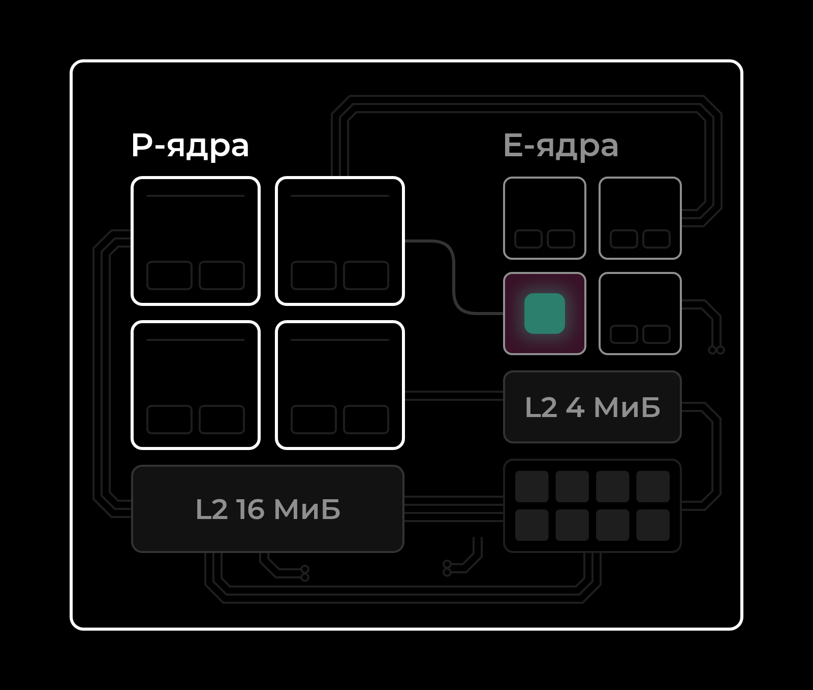
HardFest 2026 · трек «Разработка»
Алгоритмы всё ещё нужны?
O(n) ПРОИГРАЛ
O(n log n)
Ваш алгоритм не выбирал
процессор, на котором работает
Никита Нагорнов
iOS, компания «Исходный код»
Notes:
[пауза 2 с, смотрю в зал]
У меня есть ощущение, что про алгоритмы стали вспоминать реже — даже на собеседованиях. Готовые библиотеки и мощное железо часто прощают неудачный выбор.
Сегодня разберём кейс, где это не сработало. Задача реальная, детали упрощены, замеры на тестовых данных.
[→ следующий слайд]
──────────
Источники и условия
Материалы доклада: https://github.com/Neoron95/conference-hardfest-algorithms . Кейс обезличен, детали упрощены; эксперименты на тестовых данных.

Slide 2

НИКИТА
НАГОРНОВ
iOS · «Исходный код»
Алгоритмы. Компиляторы. Айфоны.
2
Notes:
Давайте знакомиться. Я Никита Нагорнов, старший iOS-разработчик в «Исходном коде». Начинал с олимпиадного программирования, занимался разработкой компиляторов, а сейчас разрабатываю мобильные приложения.
Сегодня попробуем соединить эти части моей работы: алгоритмы из учебника и код, который действительно выполняется на телефоне.
[→ следующий слайд]
──────────
Источники и условия
Биография и портрет: пользовательский референс /Users/nagornov/Downloads/IphoneLLV-v2-c-заметками.pptx, слайд 2. Публичный кейс текущего доклада с перечисленными проектами не связывается.

Slide 3
КОМУ ПРИГОДИТСЯ ЭТОТ ДОКЛАД
Разработчикам
Выбираете алгоритмы
и контейнеры
Тимлидам и ревьюерам
Проверяете перф-изменения
на ревью
Авторам перф-тестов
Мерите в CI
и на целевом устройстве
Что выбрать — и как проверить, что стало быстрее
3
Notes:
Доклад будет полезен разработчикам, которые выбирают алгоритмы и контейнеры; тимлидам и ревьюерам, которые оценивают оптимизации; и тем, кто пишет перф-тесты.
Разберём, как сравнивать решения на своих данных и почему замер в CI может дать другой ответ на устройстве пользователя.
[→ следующий слайд]
──────────
Источники и условия
Разработчики, тимлиды и ревьюеры, авторы перф-тестов. Обещание: выбирать решение на своих данных и проверять замер в целевой среде.

Slide 4
КОД-РЕВЬЮ, ВТОРНИК, 17:40
// dedup ids after offline sync
- std::sort(ids.begin(), ids.end());
- ids.erase(std::unique(ids.begin(), ids.end()), ids.end());
+ std::unordered_set<uint64_t> s(ids.begin(), ids.end());
+ ids.assign(s.begin(), s.end());
Approve ✓
Коллега: «Линейно вместо n log n»
4
Notes:
Вторник, семнадцать сорок. На ревью маленький диф. Было: отсортировать массив и убрать повторы. Стало: сложить в хеш-таблицу и выгрузить обратно.
[щелчок] Подпись: «Линейно вместо n log n». Кто потянулся бы к approve? [поднимаю руку, пауза 4 с] Я бы потянулся. [щелчок]
Но такой выбор может дать разные ответы у разработчика, в CI и на телефоне. Разберёмся почему — и вернёмся к этому ревью уже с другими вопросами.
[→ следующий слайд]
──────────
Источники и условия
Публичный пример кода. В эксперименте reserve добавлен; производственный результат не заявляется.

Slide 5
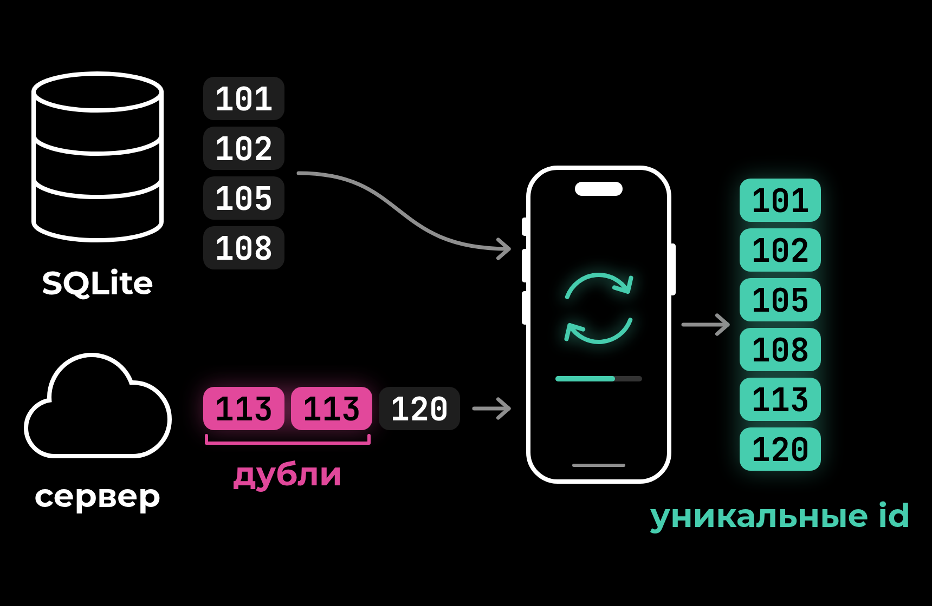
С ЧЕГО ВСЁ НАЧАЛОСЬ
ЗАДАЧА: СКЛЕИТЬ ЛОКАЛЬНЫЕ id И
ДЕЛЬТУ С СЕРВЕРА БЕЗ ПОВТОРОВ
1
Локальные id отсортированы
и уникальны
2
Ключ — uint64_t
3
QoS utility
«не срочно»
5
Notes:
На устройстве есть локальные id записей. Id — просто число, по которому мы узнаём запись. С сервера приходит дельта: новая порция таких чисел. Из-за повторных запросов или пересечения страниц один id может прийти несколько раз.
На входе есть повторы. На выходе каждое значение должно остаться один раз. Это удаление повторов, или дедупликация; дальше я иногда буду говорить коротко: дедуп. Самих записей мы здесь не касаемся, работаем только с числами.
Три свойства нашей задачи. [щелчок] Локальная часть уже отсортирована и уникальна. [щелчок] Ключ — шестидесятичетырёхбитное число. [щелчок] Работа несрочная, в режиме utility.
Каждая деталь ещё изменит решение. В тестовых сериях id случайные; для последовательных чисел ответ может отличаться. Сначала сравним два привычных способа убрать повторы.
[→ следующий слайд]
──────────
Источники и условия
Самостоятельная упрощённая задача: L sorted unique; D может содержать повторы; числовые id. Отдельные тестовые серии фиксируют другие свойства входа.

Slide 6
ВАША СТАВКА
n log n ПРОТИВ ОЖИДАЕМОГО n
A
B
C
sort + unique
unordered_set
сначала спросил бы
условие
O(n log n)
O(n) в среднем
log₂ 10⁶ ≈ 20
1M 64-битных id · все
разные · один поток ·
порядок не важен
Что первым отправим на замер?
6
Notes:
A: sort плюс unique. Сначала расставляем числа по возрастанию, потом оставляем одно число из каждой группы одинаковых. B: unordered_set, хеш-таблица. По очереди добавляем числа в множество: уже встречавшееся число второй раз в него не попадёт. Оба варианта должны вернуть те же значения, но второй пока не обещает порядок. Сейчас вопрос только о скорости.
У первого оценка n log n, у второго в среднем n. [щелчок] Логарифм миллиона — примерно двадцать. Это пока не обещание двадцатикратного ускорения: сравнение и вставка стоят по-разному.
[щелчок] Условия: миллион числовых id, все разные, один поток, порядок результата не важен. Что первым отправили бы на замер?
Кто с сортировки? [поднимаю руку, пауза 3 с]
Кто с хеша? [поднимаю руку, пауза 3 с]
Кто сначала уточнил бы условие? [поднимаю руку, пауза 3 с]
[если есть рука C: один ответ, не дольше 5 с] Запомните свою букву и вопрос. В конце вернёмся к ним.
[→ следующий слайд]
──────────
Источники и условия
Базовая серия: N=U=2^20, случайные uint64_t, порядок результата не важен. O(n) — средняя оценка unordered_set.

Slide 7
СТАВКА №1 · ЧТО ПОКАЗАЛ СЕКУНДОМЕР
ПЕРВЫЙ ЗАМЕР
нс на элемент · 1M уникальных id · Mac M2 Pro · меньше — лучше
sort + unique
×2,6
19,9
unordered_set
51,3
1 Память
2 Реализация
3 Данные
4 Процессор
7
Notes:
Условия те же, MacBook на M2 Pro. Полоски — время на элемент, короче лучше.
[щелчок] Сортировка — около двадцати наносекунд. [щелчок] Узловая таблица — около пятидесяти одной. [пауза 2 с] [щелчок] Сортировка быстрее в два и шесть десятых раза. [пауза 2 с]
Линейная оценка осталась. Дороже оказался коэффициент.
Это известный эффект: похожий опыт был у Даниэля Лемира в две тысячи семнадцатом, причины объяснял Чендлер Каррут на CppCon. Я повторил его, чтобы дойти до телефона в фоне.
Дальше четыре раунда: память, реализация, данные и процессор. В последнем код алгоритма останется прежним, а ответ поменяется. Сначала договоримся, что входит в замер.
[→ следующий слайд]
──────────
Источники и условия
prep/research/apple.md; prep/research/bench.md. Mac M2 Pro, libc++; N=U=2^20. Полная операция. Атрибуция: https://lemire.me/blog/2017/05/23/counting-exactly-the-number-of-distinct-elements-sorted-arrays-vs-hash-sets/ ; Chandler Carruth, CppCon 2014, Efficiency with Algorithms, Performance with Data Structures.

Slide 8
ПЕРЕД ЧЕТЫРЬМЯ РАУНДАМИ
ПРАВИЛО: В ТАЙМЕРЕ ВСЯ ОПЕРАЦИЯ
auto v = input; // вне таймера
timer.start(); alg(v); timer.stop();
if (sorted(v) != ref) abort(); // и в релизе
в таймере:
reserve
вставки
выгрузка
деструктор
Быстрое, но неправильное решение
в турнире не участвует
8
Notes:
Перед теорией договоримся, что именно сравниваем. Вход — массив чисел с возможными повторами. Выход — массив, в котором каждое исходное значение встречается один раз. И сейчас порядок этих чисел нам не важен.
Секундомер измеряет всю задачу: получили готовый вход, вернули результат. Для таблицы это reserve, вставки, выгрузка и уничтожение. Reserve заранее готовит место под ожидаемый размер. Выгрузка превращает таблицу обратно в нужный нам массив. Уничтожение освобождает её память: закрывающая скобка тоже может стоить времени.
Свежую копию входа готовим до таймера. После проверяем результат по эталону: ни потерянных, ни лишних id. Reserve добавлен намеренно, чтобы сравнивать нормальную реализацию.
Теперь разберём сами действия. Что делает сортировка и что делает таблица?
[→ следующий слайд]
──────────
Источники и условия
bench/dedup_bench.cpp и bench/results/summary.md. Копирование входа вне таймера; reserve, insert, output и деструктор внутри; проверка результата вне таймера.

Slide 9

ДВЕ СТРАТЕГИИ · ШАГ ЗА ШАГОМ
СОРТИРОВКА СОБИРАЕТ ПОВТОРЫ РЯДОМ
Равные ключи стали соседями → unique проходит массив один раз
9
Notes:
Начнём с шести чисел: семь, три, семь, один, три, девять. Нужно оставить один, три, семь и девять. Повтор — это ещё один экземпляр того же значения. Нам не надо его суммировать или выбирать новую запись: просто оставляем один экземпляр.
Сначала сортируем. В видео показан понятный учебный вариант — сортировка слиянием. Разбиваем массив на маленькие части. Сравниваем первые числа двух уже упорядоченных частей и берём меньшее. Так постепенно собираем всё более длинные отсортированные части.
Здесь важен принцип сравнений: чтобы решить, какое число раньше, смотрим на два целых ключа. У учебного слияния есть дополнительный буфер. В замере вызван std::sort: другая реализация, переставляющая числа в исходном массиве.
[пауза 2 с]
После сортировки одинаковые значения стоят рядом: две тройки, две семёрки. Теперь нужен один проход слева направо. Первое число сохраняем. Следующее сохраняем, если оно отличается от последнего сохранённого. Повторную тройку пропускаем, затем сохраняем семь, вторую семь пропускаем, сохраняем девять.
Это и есть unique. В C++ он сдвигает нужные значения в начало и возвращает границу. Хвост после этой границы отдельно удаляем из массива.
[щелчок] Из шести входных чисел получили четыре разных. Сортировка сделала основную работу, соседний проход убрал повторы. Теперь попробуем получить такое же множество без предварительного упорядочивания.
[→ следующий слайд]
──────────
Источники и условия
Учебная сортировка слиянием и соседнее удаление повторов. Вход 7,3,7,1,3,9; sorted 1,3,3,7,7,9; итог 1,3,7,9. Это не реализация std::sort. Сложность std::sort: https://eel.is/c++draft/alg.sort .

Slide 10
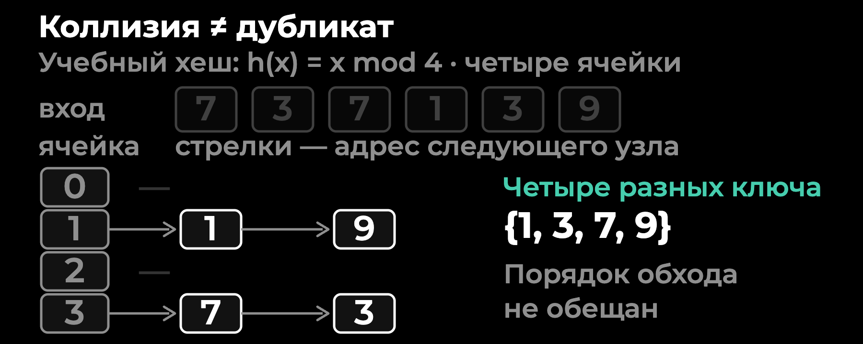
ДВЕ СТРАТЕГИИ · ШАГ ЗА ШАГОМ
ХЕШ ВЫБИРАЕТ ЯЧЕЙКУ
Одна ячейка ещё не означает равный ключ: нужна проверка равенства
10
Notes:
Хеш-таблица отвечает на вопрос: встречалось ли такое значение? Берём вход по порядку. Для каждого числа вычисляем хеш — другое число, которое помогает выбрать, где искать. В учебном примере берём остаток от деления на четыре. Реальная функция в замере другая.
Семь даёт остаток три. Идём в ячейку номер три, она пока пуста, сохраняем семь. Эту ячейку называют бакетом: она может вести к нескольким ключам.
Следом приходит три. Остаток тоже три. Это коллизия: разные ключи выбрали один бакет. Но три не равно семи, поэтому сохраняем и три. Ключ — наше исходное значение; номер бакета — лишь адрес для поиска. Один адрес не делает значения одинаковыми.
[пауза 2 с]
Приходит ещё семь. Снова идём в третий бакет, сравниваем полные значения и находим семь. Вот теперь это повтор: новый элемент не создаём. Единицу сохраняем, повторную тройку пропускаем, девятку сохраняем после проверки равенства.
[щелчок] Одного номера бакета недостаточно: повтор определяется равенством полных ключей. На выходе те же четыре разных числа. Только порядок их обхода таблица нам не обещала. Сам дедуп — действие, удаление повторов. Множество — то, какие значения остались. Хеш-таблица — один из способов хранить это множество.
При удачном распределении поиск в среднем короткий. При коллизиях приходится проверять больше кандидатов. Поэтому равенство ключей и качество хеша участвуют в цене каждой вставки.
[→ следующий слайд]
──────────
Источники и условия
Учебный хеш h(x)=x mod4; коллизия проверяется сравнением полных ключей. Вход 7,3,7,1,3,9; множество {1,3,7,9}; порядок выгрузки не обещается. https://eel.is/c++draft/unord.req .

Slide 11
ЧТО ГОВОРИТ ОЦЕНКА СЛОЖНОСТИ
O(n log n)
В среднем O(n)
Сравниваем ключи
Считаем хеш
Перемещаем элементы
Ищем ключ в таблице
N — все элементы входа
U — сколько среди них разных
Рост работы ≠ время на конкретном устройстве
11
Notes:
Теперь вернёмся к буквам в начале. N — число элементов, которые нам принесли. U — число разных значений. В нашем маленьком примере N равно шести, U равно четырём. Оба способа обязаны прочитать все шесть, а результат содержит четыре.
Big-O описывает, как растёт объём работы при росте входа. При такой оценке постоянные множители и небольшие добавки убирают. Это полезно, когда сравниваем поведение на всё больших размерах.
У стандартной сортировки оценка сверху — O(N log N) сравнений. Это не точный счётчик действий на каждом входе. У таблицы в среднем O(N) операций: для каждого входного числа выполняем поиск или вставку. Средняя оценка предполагает подходящее поведение хеша и таблицы, это не гарантия короткого поиска для каждого возможного входа.
[щелчок] Но сравнение двух чисел и вставка в таблицу — разные действия. Одно может читать соседние ключи, другое вычислять хеш, искать узел и выделять память. Их цена не обязана совпадать.
Поэтому логарифм миллиона около двадцати не означает, что сортировка проиграет в двадцать раз. Асимптотика даёт направление роста. Секундомер отвечает, сколько вся работа стоила на этом размере, с этими данными и на этом устройстве.
[→ следующий слайд]
──────────
Источники и условия
N — весь вход, U — число различных ключей. Big-O описывает верхнюю оценку роста; средняя цена операций и перекрытие обращений влияют на время. https://eel.is/c++draft/alg.sort ; https://eel.is/c++draft/unord.req .

Slide 12
РАУНД 1 ИЗ 4 · РАЗМЕР И ПАМЯТЬ
ХЕШ ДОРОЖАЕТ ПОСЛЕ 512K
нс на элемент · ниже — лучше
60
L2 P-кластера M2 Pro: 16 МиБ
unordered_set
N
Таблица
Вход
512K
≈12 МиБ
+4 МиБ
×2,6
40
1M
≈24 МиБ
+8 МиБ
Гипотеза о кэше. Промахи не измерены
sort + unique
20
0
16
1K
64K
512K
4M
N, лог. шкала
12
Notes:
Раунд первый: размер и память. Теперь половина id — повторы. Меняем размер от крошечного массива до четырёх миллионов элементов.
[щелчок] По горизонтали число элементов, по вертикали время на один элемент. Ниже — лучше. Линия сортировки растёт плавно: за увеличение входа приходится платить дополнительными сравнениями.
[щелчок] Добавим узловую хеш-таблицу. На средних размерах она держится рядом. А после полумиллиона резко дорожает. Асимптотика не поменялась: таблица по-прежнему в среднем линейная. Откуда тогда ступенька? [пауза 2 с]
[щелчок] Посмотрим на объём данных. При полумиллионе входных id таблица занимает примерно двенадцать мебибайт, при миллионе — двадцать четыре. Плюс сам вход: четыре и восемь. Общий кэш второго уровня у производительных ядер M2 Pro — шестнадцать. Это уже сопоставимый масштаб; таблица конкурирует за него с входом и остальной работой.
Такое объяснение согласуется с кривой; точный вклад промахов здесь не раскладываем. Для решения уже полезно другое: размер входа способен поменять цену одной вставки. Чтобы понять почему, посмотрим, что таблица вообще хранит.
[→ следующий слайд]
──────────
Источники и условия
prep/research/apple.md; исходная серия curve, M2 Pro, U/N=0,5. Рабочий набор: таблица примерно12/24 МиБ плюс вход4/8 МиБ на 512K/1M. L2 16 МиБ общий для кластера P. Излом — косвенное свидетельство; резидентность и вклад промахов кэша не измерены напрямую.

Slide 13
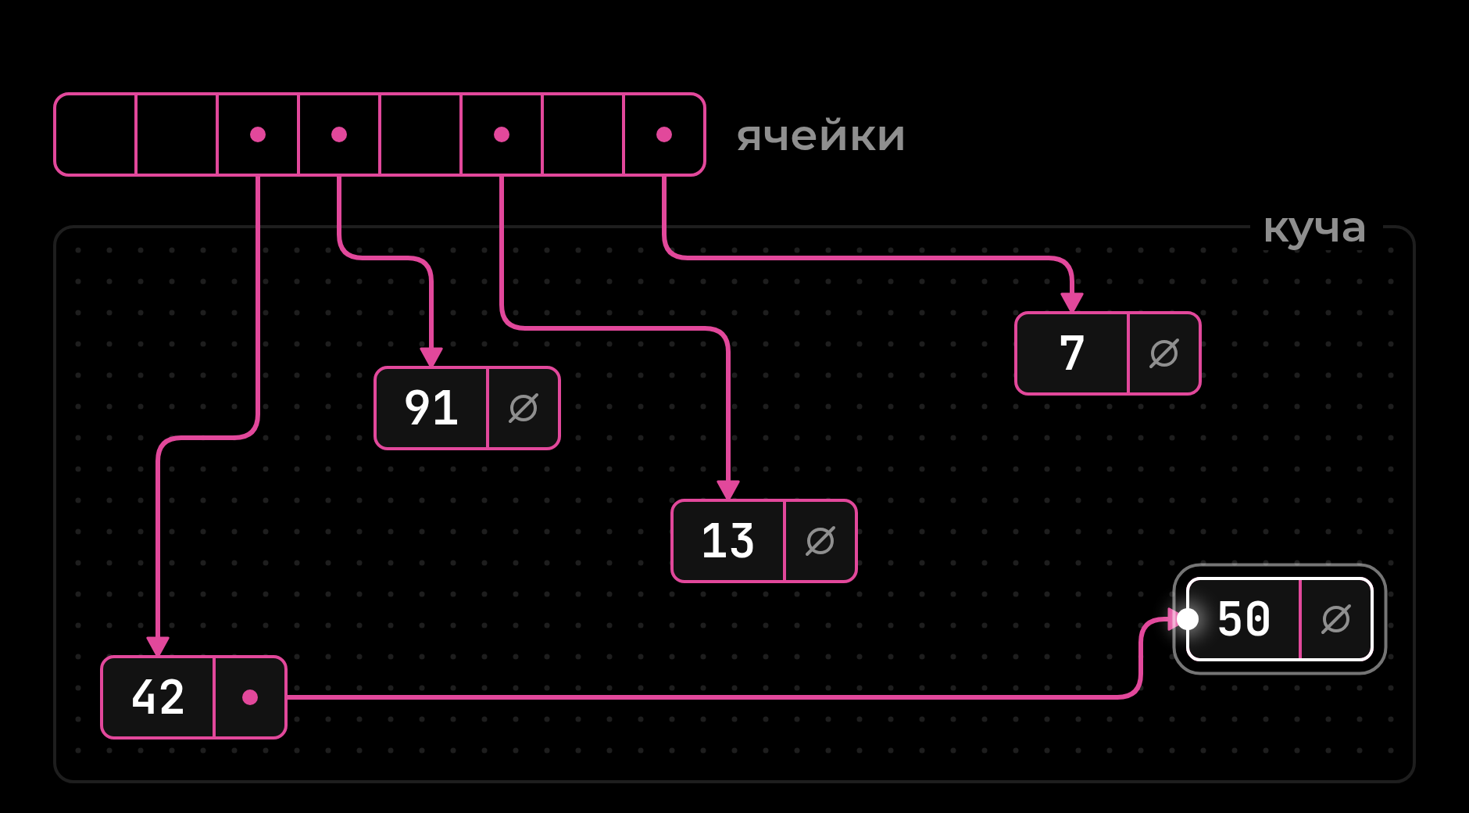
РАУНД 1 ИЗ 4 · РАЗМЕР И ПАМЯТЬ
УЗЛЫ СТОЯТ АЛЛОКАЦИЙ И ПРЫЖКОВ
sort + unique
unordered_set
vector<uint64_t>
8 Б на ключ, подряд
Узлы: адрес следующего
узнаём после чтения текущего
0 new
≈1 млн new
Вход готов. N = U = 2²⁰, libc++
Пример glibc: ≈42 МБ
13
Notes:
Слева вектор, то есть наш массив чисел: ключи рядом, по восемь байт. В замере std::sort и unique работают на этом уже подготовленном буфере, отдельный узел им не нужен. Учебное слияние на видео использовало дополнительный буфер: это другая реализация.
[щелчок] Справа стандартная узловая таблица. Массив ячеек хранит указатели — адреса отдельных узлов. По указателю находим узел: ключ, следующий указатель, служебные данные. Если случилась коллизия, узнаём следующий адрес только после чтения текущего узла.
[щелчок] Каждый новый уникальный ключ требует отдельного выделения памяти. На миллионе разных ключей это примерно миллион выделений памяти. Потом — примерно миллион освобождений. Поэтому «одна вставка» на бумаге скрывает и аллокатор, и служебные байты, и порядок обхода памяти.
Узлы существуют по причине: стандартная таблица сохраняет ссылки на элементы при росте. Это полезная гарантия. Но если мы только собираем временное множество и сразу его выбрасываем, за гарантию всё равно платим. Следующий вопрос — сколько стоит добраться до этих байтов.
[→ следующий слайд]
──────────
Источники и условия
prep/research/cpp.md §2: счётчики new и пример округления на glibc; 42 МБ не измеренный RSS на iPhone/macOS. N=U=2^20; счётчики аллокаций и суммы запросов аллокатору отличаются от RSS. Размер узла зависит от стандартной библиотеки.

Slide 14
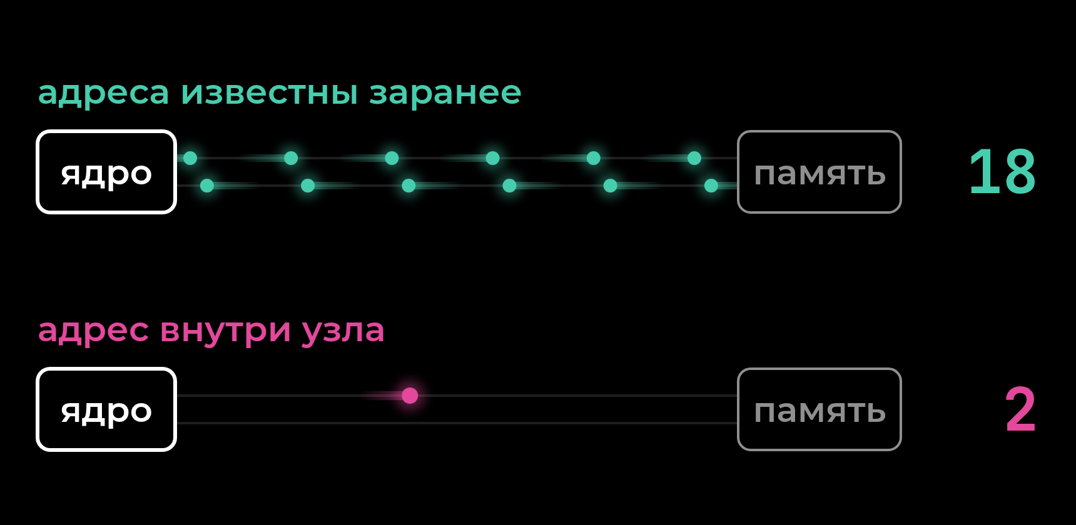
РАУНД 1 ИЗ 4 · РАЗМЕР И ПАМЯТЬ
ПРОЦЕССОР МОЖЕТ ЖДАТЬ КАЖДЫЙ ШАГ
Время ≈ N × шагов на элемент × цена шага
Упрощённая модель: число шагов растёт, цена шага зависит от машины
Независимые чтения перекрываются. Зависимые ждут друг друга
14
Notes:
Теперь посмотрим на ожидание памяти. Между процессором и оперативной памятью есть кэш: небольшая быстрая память для данных, к которым мы обращаемся. Если нужное число уже там, получить его дешевле. Если нет, приходится ждать чтения из более далёкого уровня.
[щелчок] Сравним два пути. Слева адреса известны заранее. Процессор может отправить несколько запросов и выполнять другую работу, пока данные приходят. Компактный массив помогает: одно чтение строки кэша приносит сразу несколько соседних ключей.
Справа адрес следующего узла записан внутри текущего. Сначала дождись чтения, потом узнаешь, куда идти дальше. Только теперь можно отправить следующий запрос. Здесь ожидания зависят друг от друга.
[щелчок] Независимые чтения можно перекрыть, зависимые вынуждены ждать. Поэтому два обхода с одинаковым числом промахов кэша способны стоить по-разному. В одном ожидания накладываются, в другом складываются.
Сортировка тоже делает сложные обращения. Но соседние данные и заранее известные адреса дают процессору больше возможностей. Запомним именно этот механизм: в последнем раунде посмотрим, как его цена меняется на другом ядре.
[→ следующий слайд]
──────────
Источники и условия
prep/research/apple.md; Ulrich Drepper, What Every Programmer Should Know About Memory, §3.3.2: https://people.freebsd.org/~lstewart/articles/cpumemory.pdf . Иллюстрация зависимости адресов, не измеренная декомпозиция ускорения сортировки.

Slide 15
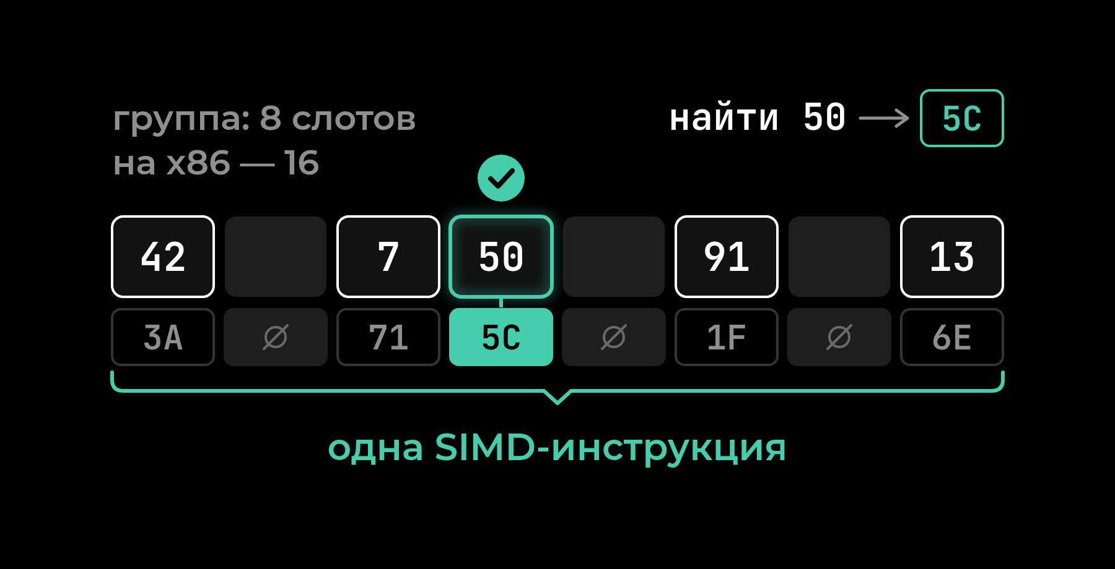


РАУНД 2 ИЗ 4 · РЕАЛИЗАЦИЯ ХЕША
ПЛОСКАЯ ТАБЛИЦА: КЛЮЧИ В МАССИВЕ
unordered_set
flat_hash_set · Swiss Table
Байты-метки
7
42
50
Свой new на каждый ключ
Одна аллокация на всю таблицу
Тот же принцип:
map в Go ≥ 1.24, HashMap в Rust
Ссылки не переживают рост
15
Notes:
Раунд второй. Если дорого обходиться с отдельными узлами, попробуем расположить данные иначе.
[щелчок] Слева знакомая таблица: ячейка, указатель, отдельный узел. [щелчок] Справа Swiss Table. Её часто называют плоской: ключи лежат прямо в массиве слотов, мест для значений. Отдельного узла на каждое число нет.
Рядом короткие метки: пусто или маленький кусочек хеша. Сначала смотрим группу меток. Подходящая метка означает только «возможно, нужный ключ здесь». Тогда читаем полный ключ и проверяем равенство. По одной метке нельзя решить, что два id одинаковые.
В этом варианте таблица размещается одним выделением памяти. При росте элементы переезжают, ссылки на них теряют прежнюю гарантию. Для временного множества это может подойти. Такую организацию разбирал Мэтт Кулукундис на CppCon; здесь используется Abseil.
[щелчок] Тот же принцип есть у современного map в Go и HashMap в Rust.
Средняя сложность не поменялась. Поменялось то, где лежат данные и как до них добраться. Проверим результат.
[→ следующий слайд]
──────────
Источники и условия
prep/research/cpp.md §5; Abseil Swiss Tables design: https://abseil.io/about/design/swisstables ; Matt Kulukundis, CppCon 2017. Диаграмма организации таблицы; SIMD-группы зависят от архитектуры.

Slide 16
РАУНД 2 ИЗ 4 · РЕАЛИЗАЦИЯ ХЕША
ТРИ РЕАЛИЗАЦИИ, ОДИН ВХОД
нс на элемент · 1M уникальных id · M2 Pro · меньше — лучше
unordered_set
51,3
sort + unique
19,9
×1,7
flat_hash_set
11,7
flat против sort + unique
radix + unique: 6,9 нс/эл
Только целые ключи. Дополнительный буфер на N
16
Notes:
Вернёмся к исходным тестовым условиям: миллион уникальных числовых id, M2 Pro. [щелчок] Это знакомые столбцы: сортировка и стандартная узловая таблица.
[щелчок] А вот плоская — около двенадцати наносекунд на элемент. [пауза 1 с] [щелчок] Плоская таблица быстрее сортировки в один и семь десятых раза. [пауза 2 с] Другая организация таблицы поменяла победителя на том же входе.
Рядом ещё один кандидат, поразрядная сортировка, radix: около семи. Для чисел можно сортировать по отдельным разрядам. Это ещё один способ использовать свойства ключа; платим дополнительным буфером. Сейчас посмотрим, как он работает.
Слово «хеш-таблица» не предсказывает производительность. Контейнеры с одинаковой средней сложностью дали противоположные ответы на одном входе.
После этого вернём повторы: мы пока проверяли случай, где все ключи разные.
[→ следующий слайд]
──────────
Источники и условия
prep/research/apple.md; Mac M2 Pro, libc++; N=U=2^20:19,9/51,3/11,7/6,9нс/элемент. ×1,7 — flat против sort. Radix — отдельная реализация для uint64_t.

Slide 17
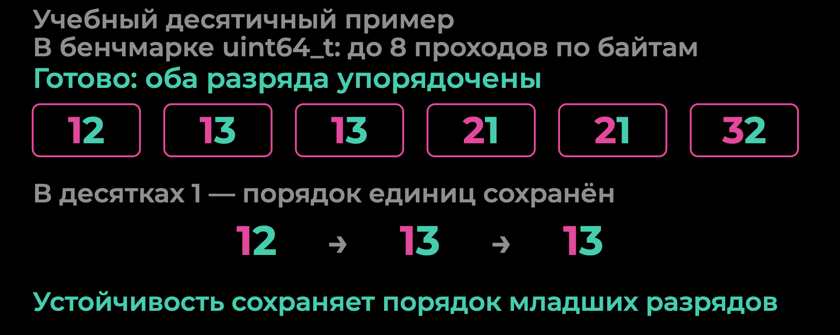
КАК РАБОТАЕТ АЛГОРИТМ · RADIX SORT
RADIX: УСТОЙЧИВЫЕ ПРОХОДЫ
Разряды вместо сравнений целых ключей
17
Notes:
Посмотрим на числовой ключ. Вход: двадцать один, тринадцать, двенадцать, двадцать один, тридцать два, тринадцать. Можно не сравнивать каждую пару целиком, а обработать цифры по очереди. Это поразрядная сортировка, radix.
Начинаем с единиц, самого младшего разряда. Числа с единицей в конце кладём в одну группу, с двойкой — в следующую, с тройкой — ещё в одну. Собираем группы по порядку цифр. Оба числа двадцать один оказываются впереди, затем двенадцать и тридцать два, затем оба числа тринадцать.
Внутри группы сохраняем прежний порядок. Такое распределение называют стабильным: одинаковая текущая цифра не переставляет элементы между собой.
[пауза 2 с]
Теперь так же распределяем по десяткам. В группе с десятком один прежний порядок оставляет двенадцать перед тринадцатью. В группе с десятком два остаются числа двадцать один. Благодаря стабильности порядок, полученный по младшей цифре, сохраняется внутри новой группы. Все числа теперь отсортированы.
[щелчок] Мы упорядочили числа по разрядам, без сравнений целых ключей. Если теперь применить знакомый соседний unique, останутся двенадцать, тринадцать, двадцать один и тридцать два.
Здесь для наглядности две десятичные цифры. В бенчмарке ключ uint64_t состоит из восьми байтов. Реализация делает до восьми проходов по байтам: одинаковый у всех ключей байт можно пропустить. Число проходов для этого типа ограничено константой, поэтому работа растёт линейно с размером массива. Нужен дополнительный буфер, его выделение и освобождение тоже входят в замер.
[→ следующий слайд]
──────────
Источники и условия
Стабильный LSD radix, учебный десятичный пример 21,13,12,21,32,13. Итог sorted 12,13,13,21,21,32; отдельный unique в видео не показан. Бенчмарк uint64_t: до восьми проходов по байтам; однородный байт пропускается. bench/dedup_bench.cpp.

Slide 18
СТАВКА №2 · РАУНД 3 ИЗ 4 · ДАННЫЕ И ТИКЕТ
СОРТИРОВКА ИЛИ ХЕШ?
точка отсчёта — ставка №1: миллион id, все разные
sort + unique
20
×2,6
unordered_set
51
Тот же миллион.
Уникальных — 1%.
sort
хеш
Кто впереди?
18
Notes:
Раунд третий: данные. [щелчок] В первой ставке все id разные.
[щелчок] Теперь в том же миллионе уникальных один процент. Кто впереди: сортировка или узловая таблица?
Кто за сортировку? [поднимаю руку, пауза 3 с]
Кто за хеш? [поднимаю руку, пауза 3 с]
Мы поменяли число создаваемых узлов. Посмотрим, как это влияет на результат.
[→ следующий слайд]
──────────
Источники и условия
Доля уникальных относится к тестовым входам; свойства реальных пользователей не заявляются.

Slide 19
РАУНД 3 ИЗ 4 · ДАННЫЕ И ТИКЕТ
ПОБЕДИТЕЛЯ НАЗНАЧАЮТ ДАННЫЕ
нс на элемент · N = 2²⁰ · M2 Pro · меньше — лучше
Одинаковая линейная шкала полос: 0–60 нс/эл
1% уникальных
unordered_set
3,2
хеш ×3,7
sort + unique
12,0
100% уникальных
sort ×2,6
sort + unique
19,8
unordered_set
51,6
19
Notes:
[щелчок] Хеш. Быстрее сортировки в три и семь десятых раза. [пауза 2 с] Новых узлов теперь десять тысяч, а не миллион. Узлов гораздо меньше, а одни и те же ключи снова проверяются. Массив ячеек при этом резервируем под весь миллион в обоих опытах.
[щелчок] А здесь у того же миллиона все id разные. Сортировка снова быстрее — примерно в два с половиной раза. Размер входа не поменялся, число создаваемых узлов выросло в сто раз.
Сортировке в любом случае нужно обработать весь миллион. Она тоже чувствительна к повторам, но в этих двух состояниях цена меняется умеренно. А узловая таблица заново выделяет память для каждого уникального значения. При большой доле повторов эта работа почти исчезает; при уникальном входе возвращается полностью.
Никакого парадокса нет: мы поменяли объём реально создаваемой структуры. Вход всё ещё миллион. Обозначим его размер N, а число разных значений — U. Миллион попыток вставки не означает миллион новых узлов.
Поэтому в ревью полезно спросить не только «какое N», но и «сколько разных значений». Следующее условие лежит уже в самом требовании к результату.
[→ следующий слайд]
──────────
Источники и условия
Исходная серия доли уникальных, Mac M2 Pro, N=2^20. U/N=1%:sort12,0,unordered3,2;100%:sort19,8,unordered51,6нс/элемент. Reserve(N) фиксирован: при малом U массив бакетов остаётся большим. Полная серия в share-full.

Slide 20
РАУНД 3 ИЗ 4 · ДАННЫЕ И ТИКЕТ
ТРЕБОВАНИЕ В ТИКЕТЕ МЕНЯЕТ
ПОБЕДИТЕЛЯ
M2 Pro · N = 2²⁰ · U = N/2 · нс/элемент
Уникальные, порядок любой
≈ близко
sort 20,2 · хеш 22,6
Отсортированные
sort ×1,6
sort 20,2 · хеш 32,6
В порядке первого появления
хеш ×3,4
sort 74,6 · хеш 22,0
«Порядок любой» = любой каждый раз:
flat_hash_set, Set в Swift и map в Go меняют его от запуска к запуску
20
Notes:
До сих пор мы обещали только множество значений: порядок любой. Такое обещание коду, который нас вызывает, будем называть контрактом. Фраза «массив без повторов» может означать разные задачи.
[щелчок] Первый контракт: любой порядок. В этой серии подходы близки. [щелчок] Второй: результат отсортирован. Таблица должна дополнительно отсортировать уникальные значения и начинает отставать. Именно здесь вернётся наш диф: прежний код возвращал отсортированный массив, новый молча изменил это свойство.
[щелчок] Третий контракт: сохранить порядок первого появления. Здесь хеш впереди больше чем втрое. Таблица только отвечает, встречался ли id; результат записывается по порядку входа. Например, из семи, трёх, семи и одного нужно вернуть семь, три, один. Сортировке приходится отдельно восстанавливать исходные позиции.
Условие «без повторов» у всех трёх вариантов одинаковое. Но требования к порядку меняют работу, которую надо выполнить, чтобы вернуть обещанный результат.
Это не косметика. Если сравнить первый вариант таблицы с третьим вариантом сортировки, можно получить прекрасный график и неправильный вывод.
И ещё: «любой порядок» должен действительно означать любой. Если следующий этап или снапшот-тест тайком ждёт стабильной последовательности, требование просто живёт в другом месте. Быстрый контейнер не исправит неявный контракт. Сначала договоримся о результате, потом измерим скорость.
[→ следующий слайд]
──────────
Источники и условия
prep/research/apple.md и cpp.md §9. Mac M2 Pro,N=2^20,U/N=0,5. Первое появление: дляsort пары(ключ,индекс) и вторая сортировка; это конкретный вариант, не нижняя граница дляsort. Порядок обходаset не часть контракта.

Slide 21
РАУНД 3 ИЗ 4 · ДАННЫЕ И ТИКЕТ
ПОРЯДОК ТОГО ЖЕ ВХОДА
M2 Pro · libc++ · N = 2²⁰ · U = N/2 · нс/элемент
Случайный
≈ близко
sort 20,2 · хеш 22,6
Сериями одинаковых
хеш ×1,3
sort 20,5 · хеш 15,5
Уже отсортированный
1
sort ×8
sort 2,0 · хеш 16,5
libc++: ≈2 сравнения на элемент вместо ≈22
libstdc++ так не делает
21
Notes:
Есть ещё одна форма данных: последовательность тех же самых ключей.
[щелчок] Случайный порядок — знакомая картина. Серии одинаковых значений помогают хешу. Размер и число уникальных прежние, но порядок обращений изменился.
А теперь первое свойство нашего кейса: локальная часть уже отсортирована. Что произойдёт, если на вход сортировке дать полностью отсортированный массив? [пауза 3 с] [щелчок] В этой реализации sort плюс unique обгоняет хеш примерно в восемь раз.
Libc++ в таком случае умеет рано заметить, что большая часть работы уже сделана, и быстро закончить оставшиеся небольшие части сортировкой вставками. [щелчок] Libstdc++ так не делает. Поэтому «вызвали sort» тоже не полное описание опыта: важна реализация этого вызова.
Мы собираем всё более точный вопрос: какие данные, какой результат, какая реализация. И видим работу, которую уже сделали до нас. Чуть позже используем её в решении исходной задачи. Но сначала нужно убедиться, что наши красивые числа вообще заслуживают доверия.
[→ следующий слайд]
──────────
Источники и условия
prep/research/apple.md; bench/results/summary.md,E4. Mac M2 Pro,libc++;N=2^20,U/N=0,5. Перестановки одинаковых ключей и кратностей. Эвристика std::sort зависит от библиотеки; коэффициент не универсален.

Slide 22
ВОСПРОИЗВОДИМЫЙ РЕЗУЛЬТАТ ТОЖЕ
МОЖЕТ ОБМАНУТЬ
sort + unique · 1024 id · нативная macOS, M2 Pro · нс/элемент
6,8
14,4
Один и тот же вход
64 разных входа
Контроль на x86: одинаковые входы быстры
даже по разным адресам
Повторяемость и проверка результата ещё не проверяют
модель опыта
22
Notes:
Здесь я сам наступил на грабли. Первая версия бенчмарка проходила проверку результата и показывала повторяемые цифры. Повторяемые — ещё не значит пригодные для нашего вопроса.
[щелчок] На macOS маленькая сортировка одного и того же массива давала примерно семь наносекунд на элемент. С шестьюдесятью четырьмя разными входами — четырнадцать. Вдвое дороже. Вход перед запуском восстанавливался: это не случай, когда второй раз сортируют уже отсортированное. Здесь меняется повторяемость исходных значений между запусками. Код сортировки не поменялся; поменялось то, что она получала между повторами.
Возникла гипотеза: процессор успевает привыкнуть к последовательности ветвлений. Ветвление — это выбор следующего действия по условию, например по результату сравнения двух чисел. Процессор пытается заранее угадать этот выбор, чтобы не ждать. Как отличить её от эффекта ближайшего кэша? Если важна история ветвлений, одинаковое содержимое по разным адресам должно сохранить быстрый результат. Если важны адреса и размещение, копии могут оказаться дороже. Эти две причины внешне выглядят одинаково: повторяемый вход очень быстрый.
[щелчок] Для контроля взяли одинаковые копии: содержимое повторяется, адреса различаются. На x86 быстрый результат сохранился — история входов действительно влияет.
Контроль на M2 выполнялся уже в Linux-виртуалке и повёл себя иначе. Там адресная раскладка и кэш остаются рабочими гипотезами. Эти окружения нельзя склеить в одно доказательство механизма.
Для практики вывод простой: проверяйте, какой вопрос задаёт ваш цикл повторов. Одни и те же горячие данные — полноценный сценарий, если так живёт продукт. Но его нельзя молча выдать за множество разных входов. С таким протоколом можем идти дальше: к переменной, которой в алгоритме нет.
[→ следующий слайд]
──────────
Источники и условия
bench/results/summary.md,E5; prep/research/apple.md. M2 native macOS6,8/14,4 — наблюдение; контроль с одинаковыми копиями на M2 выполнен в Linux VM. Нельзя считать его контролем нативной macOS. На x86 контрольE5 дополнен одним буфером 8 КиБ. Гипотезы не приписываются чипу как установленная причина.

Slide 23
РАУНД 4 ИЗ 4 · ПРОЦЕССОР
МЕНЯЕМ QoS ПОТОКА — МЕНЯЕТСЯ
РЕЗУЛЬТАТ
pthread_set_qos_class_self_np(
QOS_CLASS_UTILITY, 0);
512K id · половина уникальных · sort / unordered_set, нс на элемент
userInitiated
utility
Mac
≈ близко
≈ близко
M2 Pro
19,6 / 18,7
20,1 / 21,0
iPhone 14 Pro
≈ близко
sort ×1,9
A16 Bionic
19,6 / 18,2
55,3 / 105,3
Mac, 1M: преимущество sort тоже выросло — ×1,3 → ×1,8
23
Notes:
Раунд четвёртый. До сих пор мы выбирали данные и реализацию. Теперь код алгоритма и входы остаются прежними.
Возвращается третье свойство: несрочная работа. В бенчмарке я выставляю QoS самому потоку — вот этот API. QoS описывает важность работы для системы: насколько срочно нам нужен результат. Для несрочной работы используется utility. А конкретное исполнение по-прежнему выбирает планировщик.
Возьмём полмиллиона id, половина — уникальные. Во всех клетках — те же алгоритмы и свойства входа. [щелчок] На Mac при высоком приоритете близко. На iPhone при высоком приоритете тоже близко: хеш немного впереди. На Mac в utility опять близко.
[щелчок] А вот iPhone в utility: сортировка около пятидесяти пяти наносекунд, хеш — около ста пяти. [пауза 2 с] Лидер поменялся. Сортировка теперь быстрее почти вдвое.
Мы не заменяли контейнер, не перемешивали вход, не добавляли потоки. Поменяли режим исполнения. И он повлиял на два алгоритма по-разному.
[щелчок] На большом входе сдвиг заметен и у Mac: преимущество сортировки тоже выросло. Вся история не сводится к одному правилу для utility. Но на телефоне эффект особенно нагляден. Посмотрим на следующий размер, а затем разберём, что могло произойти с процессором.
[→ следующий слайд]
──────────
Источники и условия
prep/research/apple.md §5–6. API pthread_set_qos_class_self_np; N=2^19,U/N=0,5. iPhone 14 Pro,A16 Bionic. ВысокийQoS19,6/18,2;utility55,3/105,3нс/элемент: смена лидера на 512K. Mac M2 Pro при 1M: изменения разрыва×1,3/×1,8. SwiftTask не измерялся. SE-0304: https://github.com/swiftlang/swift-evolution/blob/main/proposals/0304-structured-concurrency.md . Task может наследовать actor isolation; await может повысить приоритет.

Slide 24
РАУНД 4 ИЗ 4 · ПРОЦЕССОР
НА МИЛЛИОНЕ id СОРТИРОВКА ВПЕРЕДИ В
3,3 РАЗА
iPhone 14 Pro · A16 Bionic · QoS utility
нс / элемент · меньше — лучше
×3,3
sort + unique
57,4
unordered_set
187,7
sort + unique
быстрее unordered_set
1M id · половина уникальных · одинаковые входы
24
Notes:
Тот же iPhone четырнадцать Pro, теперь миллион id. Это готовая тестовая серия в utility. [щелчок] Сортировка — около пятидесяти семи наносекунд на элемент. Узловая таблица — около ста восьмидесяти восьми.
[щелчок] Разница в три и три десятых раза. [пауза 3 с, смотрю в зал]
Смена лидера была показана на предыдущем размере. Здесь другой вывод: на большом входе цена выбранной реализации разошлась ещё сильнее.
Одна и та же средняя сложность таблицы ничего не сообщила об этом разрыве. Нужно понять, какое железо фактически получило нашу работу. На современном телефоне ответ может оказаться менее очевидным, чем название чипа.
[→ следующий слайд]
──────────
Источники и условия
Исходная серия iPhone 14 Pro,A16 Bionic,pthreadQoS utility,N=2^20,U/N=0,5. sort57,4/uset187,7нс/элемент;187,7/57,4=3,27≈3,3. Парная серия другогоQoS на 1M здесь не заявлена. Модель: https://support.apple.com/en-my/111849 .

Slide 25
РАУНД 4 ИЗ 4 · ПРОЦЕССОР
КРИВУЮ МЕНЯЮТ ЧАСТОТА И РАЗМЕР
КЭША
P
Производительное
E
Энергоэффективное
ядро
ядро
Свой кэш и своя частота
Свой кэш и своя частота
У разных типов ядер — разные параметры памяти
Частота
Размер кэша
меняет высоту кривой
меняет положение излома
25
Notes:
Когда мы говорим «мой процессор», легко представить одинаковые ядра, которым просто выставляют разную частоту. [щелчок] У Apple Silicon есть производительные P-ядра и энергоэффективные E-ядра. У них разные ресурсы и размеры кэшей. Это два способа выполнить одну инструкцию внутри одного устройства.
Какой работе достанется какое ядро, решает планировщик — часть системы, которая распределяет работу между ядрами. Приоритет сообщает намерение, но не закрепляет работу за E.
[щелчок] Различие можно искать в задержках памяти. Частота влияет на время чтения — высоту линии. Размер кэша влияет на объём, после которого появится излом. Это разные признаки. Алгоритмы чувствительны к ним по-разному; одного слова «utility» ещё мало для объяснения.
Теперь задача расследования: как проверить предположение про ядра, если мы не можем просто приколоть поток к выбранному ядру?
[→ следующий слайд]
──────────
Источники и условия
Объясняющая схема. Размеркэша может сдвигать границу; частота особенно влияет на высоту внутриL1/L2, дляDRAM простая пропорция неприменима. P/E-модельiPhone 14 Pro: https://support.apple.com/en-my/111849 .

Slide 26
РАУНД 4 ИЗ 4 · ПРОЦЕССОР
ИЗЛОМЫ ПОХОЖИ НА СМЕНУ ТИПА ЯДРА
iPhone 14 Pro · A16 Bionic
Mac · M2 Pro
нс на чтение · КиБ/МиБ · лог. шкалы
тот же метод
100
100
10
10
1
1
16К
128К
1М
16М
64М
16К
1М
64М
userInitiated
background
utility
utility-кривая похожа на E-ядро; это косвенный признак
26
Notes:
Можно спросить у памяти. Есть простой отдельный опыт: каждое чтение сообщает адрес следующего. Обращения вынуждены ждать друг друга, а объём памяти, по которому ходим, постепенно увеличивается.
[щелчок] Это лестница задержек памяти; метод описывал Ульрих Дреппер. Сначала iPhone. По горизонтали объём памяти, по которому идёт цепочка. По вертикали время одного зависимого чтения.
Пока набор небольшой, большинство обращений обслуживается ближайшим кэшем. Увеличиваем набор: в какой-то момент этой ёмкости не хватает, чтения становятся дороже. Ступеньки показывают масштаб памяти, доступной именно этой нагрузке. При высоком QoS userInitiated границы одни, при background — другие. Они согласуются с разными размерами кэшей P- и E-ядер.
Важно отличить размер кэша от частоты. Если ядро замедлить, чтение станет дороже, линия поднимется. Но граница, на которой данные перестали помещаться в кэш, от одной частоты не переедет.
[щелчок] Добавим utility. Смотрим не только на высоту линии, а на положение изломов. Utility ведёт себя ближе к background, чем к высокому QoS. Это косвенный признак другого типа ядра в данном опыте. [пауза 2 с]
[щелчок] Справа контрольная картина на Mac: у высокого и фонового QoS тоже разные изломы. Это отдельная нагрузка на память, не трасса самого дедупа. Причина его коэффициента остаётся объяснением, которое согласуется с наблюдениями.
Однако картина понятна: обе реализации замедлились, а узловая таблица потеряла больше. Ей особенно важно, помещается ли рабочий набор и сколько стоят зависимые ожидания. Называть устройство недостаточно; нужно назвать ещё режим, в котором достался процессор. Теперь соберём ответы трёх машин.
[→ следующий слайд]
──────────
Источники и условия
prep/research/apple.md §1–2; методDrepper. Отдельный pointer-chasing тест. Изломы — косвенный признак типа ядра, не CPU-трасса дедупа. userInitiated не равно foreground приложения. Версия iOS и размеры кэшей телефона не подставлены. iPhone utility содержит фактические особенности исходной линии.

Slide 27
РАУНД 4 ИЗ 4 · ПРОЦЕССОР
ОДИН БЕНЧМАРК — РАЗНЫЕ ОТВЕТЫ
sort + unique против unordered_set · U = N/2 · × — выигрыш по времени
N
Linux x86
Mac M2 Pro
iPhone 14 Pro
повтор · Xeon VM
userInitiated
QoS utility
64K
хеш ×1,64
≈ близко
≈ близко
256K
хеш ×1,29
≈ близко
sort ×1,3
512K
хеш ×1,12
≈ близко
sort ×1,9
1M
≈ близко
sort ×1,3
sort ×3,3
CI отвечает про свою среду. Пользовательский код живёт в другой.
27
Notes:
Вот почему исходный диф может получить три ответа. Один бенчмарк, одинаковые тестовые входы, разные окружения.
[щелчок] Сначала два размера: двести пятьдесят шесть тысяч и миллион. На x86 с Linux узловая таблица впереди на меньшем, на миллионе близко. А на iPhone в utility в обоих случаях впереди сортировка; на миллионе разрыв уже видели.
[щелчок] Промежуточные размеры подтверждают, что рейтинг зависит от среды. На x86 таблица сохраняет преимущество, на iPhone сортировка получает его с ростом входа.
[щелчок] А здесь Mac разработчика: на средних размерах близко, большой вход помогает сортировке. Одного универсального ответа у этой таблицы нет.
Ни одна машина не обязана подтвердить ответ другой. Отличаются кэши, стандартная библиотека, планировщик, режим выполнения. Перф-тест в CI полезен: он ловит изменения в контролируемом окружении. Но автоматически переносить его рейтинг алгоритмов на пользователя нельзя.
CI не врёт. Он честно отвечает про свою машину. [пауза 2 с]
Это относится и к серверу: разработчик, раннер и прод могут получить разное железо. А теперь вернёмся к нашей публичной задаче. Что с этим знанием действительно стоит выбирать?
[→ следующий слайд]
──────────
Источники и условия
bench/results/summary.md,E2 и E2b; prep/research/apple.md. x86/Linux/libstdc++: повтор1,64/1,29/1,12/≈1,02(sort/uset) на 64K/256K/512K/1M. M2, libc++ и iPhone utility — исходные серии. Таблица рейтингов внутри машин, не общей скорости платформ.

Slide 28
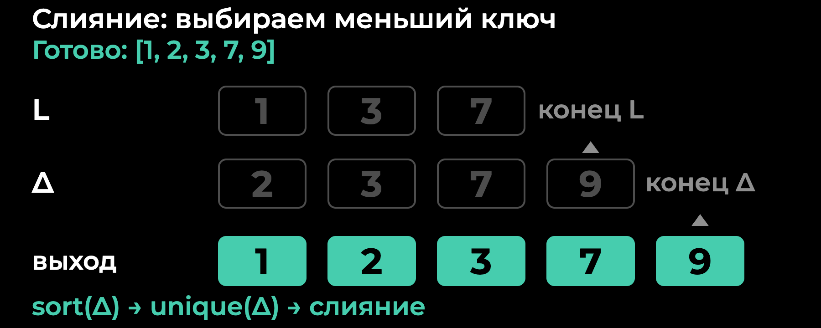
КАК РАБОТАЕТ АЛГОРИТМ · SORT + UNIQUE + MERGE
СЛИЯНИЕ: ДВА УКАЗАТЕЛЯ
Локальную часть не сортируем повторно
28
Notes:
Вернёмся к локальным id и новой дельте. Локально один, три, семь: уже по порядку, без повторов. Дельта три, два, семь, два, девять. В ней порядок ещё не готов, и двойка повторяется.
Сортируем только дельту и удаляем соседние повторы. Получаем два, три, семь, девять. Теперь перед нами две отсортированные последовательности, каждая уникальна сама по себе.
Поставим по указателю на начало каждой. Это просто две текущие позиции. Сравниваем числа под ними и записываем меньшее. Сдвигаем указатель только в той последовательности, откуда взяли число.
Один меньше двух: записали один, подвинулись в локальной части. Теперь два меньше трёх: записали два, подвинулись в дельте.
[пауза 2 с]
Дальше оба показывают на три. Записываем три один раз и двигаем оба указателя. С семью делаем то же самое. Локальная часть закончилась: дописываем оставшийся хвост дельты, девять.
[щелчок] Получили один, два, три, семь, девять. На самом слиянии каждый указатель идёт только вперёд. Поэтому цена этого этапа растёт линейно с общей длиной двух последовательностей. Сортировка потребовалась только для дельты.
Важно сначала убрать повторы внутри неё: равенство двух текущих чисел решает пересечение между входами, а не все возможные повторы одного входа. Теперь посмотрим, что даёт этот рецепт в полной задаче.
[→ следующий слайд]
──────────
Источники и условия
L=[1,3,7], D=[3,2,7,2,9]; подготовленная D=[2,3,7,9]; итог [1,2,3,7,9]. Оба входа отсортированы и уникальны до слияния. bench/dedup_bench.cpp; bench/results/summary.md, E8.

Slide 29
РАЗВЯЗКА · ИСХОДНАЯ ЗАДАЧА
СОРТИРОВКА ДЕЛЬТЫ И СЛИЯНИЕ
sort
слить
Уникальные id
unique
дельты 64K
с локальными 1M
std::sort(D.begin(), D.end());
D.erase(std::unique(D.begin(), D.end()), D.end());
std::set_union(L.begin(), L.end(), D.begin(), D.end(), out);
без unique дубли дельты
останутся
×3,5–6,6
быстрее полной сортировки
Замер на x86
29
Notes:
Вот теперь используем первое свойство нашей задачи. Локальные id уже отсортированы и уникальны: пересортировывать их целиком не требуется.
[щелчок] Рецепт тот, который только что разобрали: сортируем дельту, убираем в ней повторы и сливаем две готовые последовательности. Шаг unique по дельте обязателен. Стандартный set_union ожидает отсортированные входы, но повторы внутри одного входа сам не превращает в один экземпляр.
[щелчок] На x86 в наших конфигурациях это быстрее полной сортировки минимум в три с половиной раза. Диапазон на экране связан с библиотекой и вариантом реализации. На iPhone эту серию не снимали.
Для этой задачи я начал бы со слияния. Мы используем уже известный порядок локальной части и сортируем только новые данные. Хеш и radix остаются кандидатами для других входов и требований к выходу. Здесь полезнее сократить объём работы, чем ускорять повторное выполнение уже сделанной.
[→ следующий слайд]
──────────
Источники и условия
bench/results/summary.md,E8; bench/dedup_bench.cpp. L=2^20sorted unique,D=2^16,U/N delta=0,5. Δ sort+unique перед set_union. ×3,5–6,6 — разные библиотечные связки x86, не серия наiPhone.

Slide 30
ПРАКТИЧЕСКИЙ ВЫБОР
ЦЕНА В МИЛЛИСЕКУНДАХ
Лабораторная серия · iPhone 14 Pro · QoS utility
512K id · половина уникальных
sort ≈29 мс · unordered_set ≈55 мс
+26 мс · +12 МиБ
На тестовом 1M: ≈60 против ≈197 мс
Для нашего примера: сортировать дельту, убрать повторы,
слить
30
Notes:
Переведём наносекунды в стоимость этапа. [щелчок] На полумиллионе id сортировка на этом iPhone в utility занимает около двадцати девяти миллисекунд, узловая таблица — пятьдесят пять.
Разница — двадцать шесть миллисекунд на один дедуп. Плюс примерно двенадцать мебибайт дополнительной памяти таблицы. Это лабораторная цена этапа на конкретном входе.
[щелчок] Для публичной задачи следующий шаг — слияние локальной части с подготовленной дельтой. Сначала используем знание о данных, затем сравниваем кандидатов в целевом режиме.
Получилось два результата: увидели, когда дорожает таблица, и нашли подходящее решение нашей задачи. Теперь заберём этот маршрут в свой стек.
[→ следующий слайд]
──────────
Источники и условия
Лабораторная оценка из qos/x33:55,3×2^19≈29мс;105,3×2^19≈55мс;57,4×2^20≈60мс;187,7×2^20≈197мс. +12 МиБ — оценка структуры таблицы, не измеренный RSS. Не вся синхронизация и не продуктовый выкат.

Slide 31
ПОСЛЕ ЧЕТЫРЁХ РАУНДОВ · ПЕРЕНОС НА СВОЮ ЗАДАЧУ
ЭТОТ МЕТОД РАБОТАЕТ ЗА ПРЕДЕЛАМИ
iPhone
Бэкенд
Целевой CPU и библиотека как в проде
Мобильное
Реальный executor и QoS на устройстве
Язык
Конкретная реализация контейнера
Название Set не обещает одинакового устройства или цены
31
Notes:
Если вы не пишете на C++, маршрут расследования тот же.
[щелчок] На сервере это x86 в CI и ARM в проде, другая библиотека или соседняя нагрузка. На телефоне — разные режимы и исполнители. Назовите среду, где действительно живёт этап.
[щелчок] Затем реализацию контейнера. В Java HashSet с числами добавляет объекты и аллокации. Современный map в Go и HashMap в Rust устроены плоско. У Swift и Python своя цена ключа и хеширования.
Множители не переносятся автоматически. Переносятся вопросы: данные, результат, реализация, окружение. Вернёмся к дифу и применим их.
[→ следующий слайд]
──────────
Источники и условия
Применение метода, без новых измерений. prep/research/beyond.md; SE-0304. Контейнеры, actor isolation, executor и QoS различаются. CPU в CI не обязан повторять целевую платформу.

Slide 32
ВОЗВРАЩАЕМСЯ К ДИФУ
КОД-РЕВЬЮ, ВТОРНИК, 17:40
// dedup ids after offline sync
Какой
- std::sort(ids.begin(), ids.end());
комментарий
- ids.erase(std::unique(…), ids.end());
вы оставите?
+ std::unordered_set<uint64_t> s(…);
+ ids.assign(s.begin(), s.end());
Changes requested
1
Контракт
2
Данные
3
Исполнение
Какой выход нужен?
Размер, повторы,
Устройство,
порядок входа?
библиотека, QoS?
32
Notes:
Снова вторник, семнадцать сорок. Тот же диф. Посмотрите на него ещё раз и за пять секунд сформулируйте один комментарий, который оставили бы коллеге. [пауза 5 с, смотрю в зал]
[щелчок] Я бы сначала попросил уточнения. Фраза «стало линейно» ещё не отвечает на вопрос задачи.
[щелчок] Первое: контракт. Выход раньше был отсортирован. Теперь это порядок обхода таблицы. Кто использует прежнее свойство и что ему на самом деле нужно?
[щелчок] Второе: данные. Какие размеры и повторы? Локальные уже отсортированы — можем ли мы отсортировать только дельту и слить?
[щелчок] Третье: где исполняется. На каком железе и в каком режиме получили замер? Соответствует ли он месту, где будет жить этот этап?
Вспомните свою первую букву. У сортировки появились конкретные условия, у хеша — тоже. А вопрос из варианта C получил содержание: эти три уточнения. Эти ответы можно приложить к перф-изменению в описании PR. Следующий человек сможет повторить замер и понять, к каким входам и среде относился вывод. Хорошее ревью не обязано сразу угадать победителя. Оно помогает поставить опыт, из которого действительно получится решение.
[→ следующий слайд]
──────────
Источники и условия
Возврат к исходному публичному дифу. Пауза 5 секунд на собственный комментарий. Выводы привязаны к контракту, данным и окружению.

Slide 33

ВАШ АЛГОРИТМ НЕ ВЫБИРАЛ ПРОЦЕССОР
Проверьте,
какой ему достался
Начните с одного перф-теста
на целевом устройстве
github.com/Neoron95/conference-hardfest-algorithms
33
Notes:
Бенчмарк, код и данные доступны по QR.
После конференции откройте один свой перф-тест. Посмотрите, какой вход он повторяет и где бежит. На телефоне — тот ли режим? На сервере — то ли окружение? Если ответ отличается от реальной задачи, вы уже знаете, что проверить первым.
[щелчок] [пауза 2 с]
Ваш алгоритм не выбирал процессор. Проверьте, какой ему достался. [пауза 2 с] Спасибо!
──────────
Источники и условия
QR: https://github.com/Neoron95/conference-hardfest-algorithms .

Slide 34
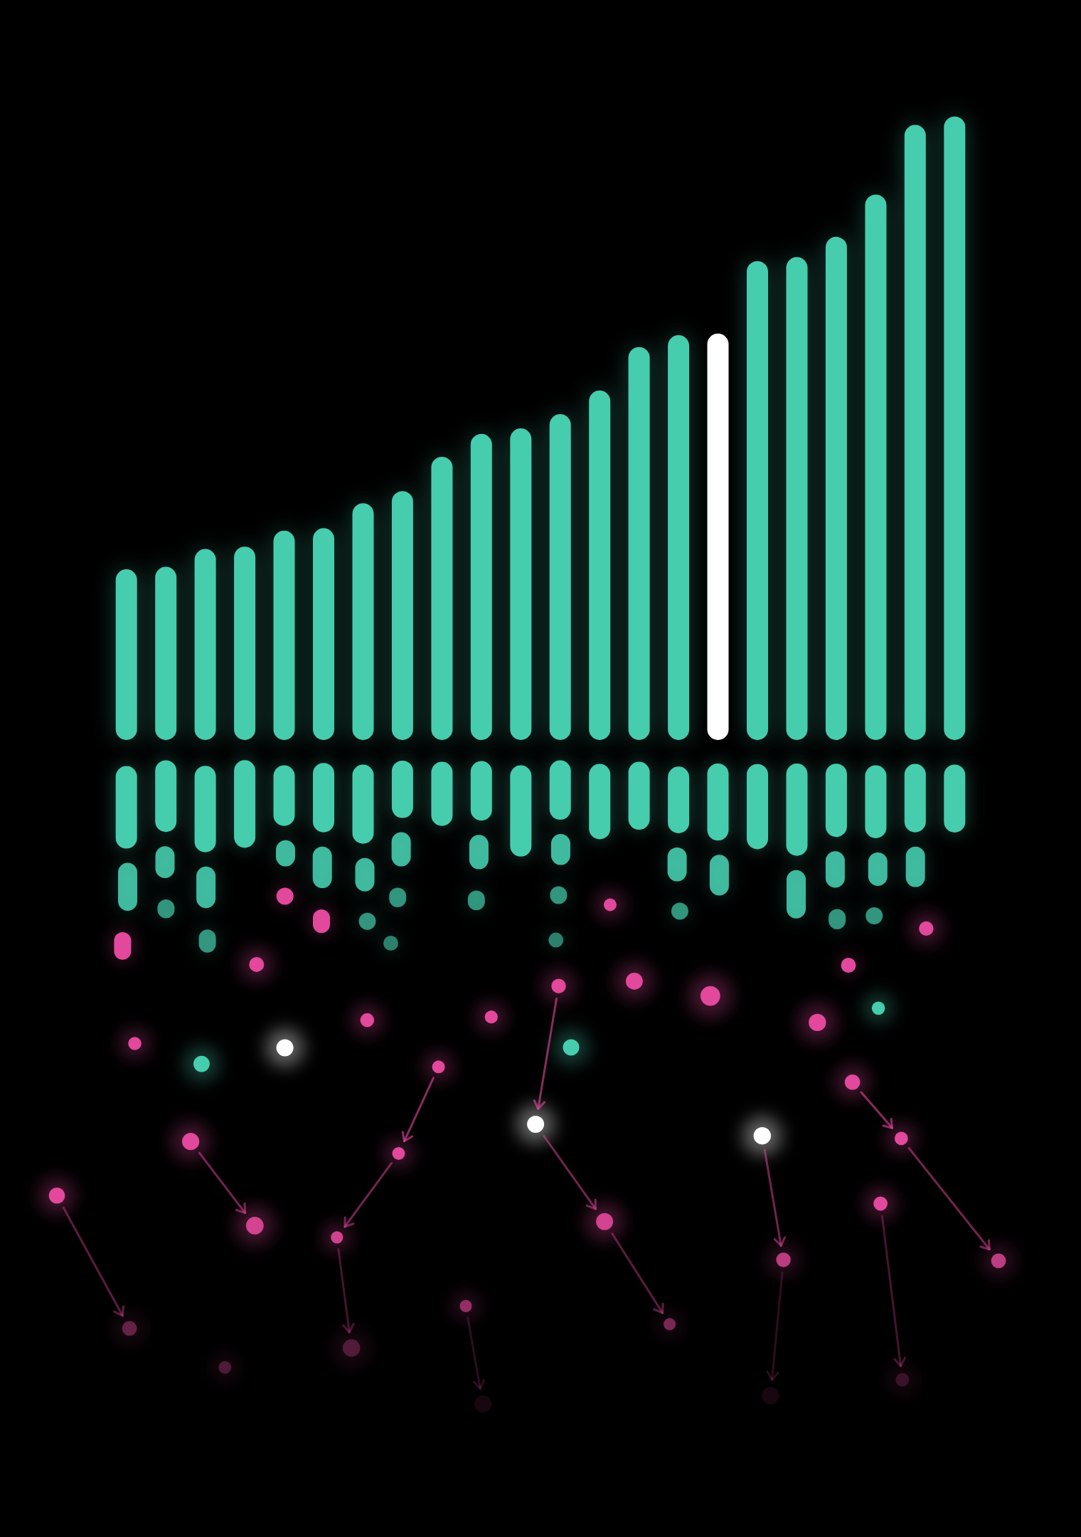
BACKUP
для вопросов · ответ — в заметках
41 Где мерили
48 libstdc++ и libc++
42 Кто выбирает ядро
49 Рабочий набор и кэш
43 Плотные rowid
50 sort + unique
44 Слияние дельты
51 Узловая таблица
37 Другие языки
35 Radix sort
36 «Бенчмарк врал»: 3×3
52 reserve(N)
45 Приоритет background
53 Честный замер
46 Точка перехода
54 Шаги и их цена
47 Дрейф под нагрузкой
34
Notes:
Дополнительные слайды для вопросов. В основной маршрут не входят.
41 — nb-where
42 — nb-kernel
43 — nb-dense
44 — nb-merge
37 — nb-lang
36 — learned-table
45 — qos-bg
46 — systems
47 — drift
48 — stdlib
49 — cachecost
50 — sortmin
51 — hashtable
35 — radixmin
52 — reserve
53 — checklist
54 — sums
Дополнительно: 38 — allocs; 39 — decision; 40 — share-full.
Источники: prep/research/qa.md; bench/results/summary.md.

Slide 35
ДОПОЛНИТЕЛЬНЫЙ МОДУЛЬ · RADIX
Radix sort: СОРТИРОВКА БЕЗ СРАВНЕНИЙ
вход
проход 1 · младший полубайт
после 1-го
·1
·3
·A
0x1A
0x03
0x2A
0x11
0x11
0x03
0x1A
0x11
0x03
0x1A
0x2A
0x2A
после 1-го
проход 2 · старший полубайт
отсортировано
0·
1·
2·
0x11
0x03
0x1A
0x2A
0x03
0x11
0x2A
0x03
0x11
0x1A
0x2A
0x1A
0
сравнений
буфер на
N
для uint64_t
35
Notes:
Модуль radixmin
Длительность: 1:10. Место: после flat, перед share-q; либо ответ на «Почему не radix?».
Вход. «Перед следующей ставкой разберём кандидата, которого разрешило устройство нашего ключа».
На экране. Существующая схема radix: короткие шестнадцатеричные числа и проходы по полубайтам.
Говорю.
Поразрядная сортировка раскладывает элементы по одной части ключа. Здесь младший полубайт, затем старший. Важное условие: внутри группы сохраняется порядок предыдущего прохода. Уже разобранные младшие части остаются упорядочены, когда переходим к старшим.
В измеренной реализации шестидесятичетырёхбитный ключ обрабатывается не более чем восемью проходами по байтам. Вместо дерева сравнений получаем фиксированные проходы, счётчики и копирование. Цена — дополнительный буфер размером со вход.
Числовой ключ дал нам эту возможность. Но короткий массив, ограничение памяти или другой тип ключа могут изменить выбор. Одного названия radix тоже недостаточно.
Выход. «Вернёмся к дельте. Следующая ставка — как на знакомый выбор влияют повторы».
Если пропускаю. Переход flat → share-q из основного сценария самодостаточен.
Под рукой. На схеме учебные полубайты, в бенчмарке байты. «Без сравнений ключей» не означает отсутствие вычислений. Варианты radix для строк здесь не разбираются.
Источники: prep/research/bench.md; cpp.md; apple.md; beyond.md; bench/results/summary.md.

Slide 36
ДОПОЛНИТЕЛЬНЫЙ МОДУЛЬ · КОНТРОЛЬ ОПЫТА
КОНТРОЛЬНЫЕ ОПЫТЫ БЕНЧМАРКА
x86 · Linux
M2 Pro
Один восстановленный: 9,7
Нативная macOS
64 одинаковые копии: 9,6
Один массив 6,8 · разные 14,4
64 разных массива: 46,9
Контроль в Linux VM
Разные через один буфер: 46,8
Одинаковые копии тоже медленнее
нс на элемент · один буфер 8 КиБ
одного восстановленного массива
Контроли сужают объяснение. Причина для M2 пока гипотеза
36
Notes:
Модуль learned-table
Длительность: 1:15. Место: после learned, перед qos; либо ответ о повторяемости бенчмарка.
Вход. «Вот два отдельных опыта, которые помогают сузить объяснение».
На экране. Слева x86/Linux: один восстановленный вход 9,7; 64 одинаковые копии 9,6; 64 разных массива 46,9; разные входы через один буфер 8 КиБ — 46,8 нс/элемент. Справа отдельно: macOS/M2 — 6,8/14,4; качественный контроль M2/Linux VM — одинаковые копии тоже медленнее одного восстановленного массива.
Говорю.
Слева x86. Один восстановленный вход и одинаковые копии — около десяти наносекунд. Разные входы — около сорока семи.
Но могло ли дело быть в адресах? В четвёртой строке разные значения проходят через один буфер. Адреса одинаковые, результат всё равно дорогой. Повторяемость содержимого здесь влияет сильнее, чем смена буфера.
Справа другой процессор. Нативная macOS показывает знакомое удорожание на разных входах. Отдельный контроль в Linux-виртуалке: одинаковые копии тоже медленнее одного восстановленного массива. Причина для M2 остаётся гипотезой.
Эти опыты помогают разделить возможные объяснения. При этом мы сохраняем границу между окружениями и не склеиваем их в одно доказательство.
Выход. «Теперь входы фиксируем. Следующая переменная — режим исполнения самого потока».
Если пропускаю. Последний абзац learned уже переводит к qos.
Под рукой. Четыре x86-строки — данные текущей контрольной серии. Числа macOS — отдельное наблюдение; VM-контроль качественный. Не сравнивать абсолютные времена разных библиотек как чистый эффект ОС. Аппаратная причина для M2 не установлена этой таблицей.
Источники: prep/research/bench.md; cpp.md; apple.md; beyond.md; bench/results/summary.md.

Slide 37
BACKUP · ДЛЯ ВОПРОСОВ
КОНТЕЙНЕРЫ В РАЗНЫХ ЯЗЫКАХ
без узла на ключ
узел на каждый ключ
Swift
открытая адресация
C++
Go ≥ 1.24
Swiss table
std::unordered_set
Rust
Swiss table (hashbrown)
Java / Kotlin
Python
плоская, но int — объект
HashSet<Long>, distinct()
+ боксинг числового ключа
C#
цепочки в массивах
по исходникам стандартных библиотек — не замеры
37
Notes:
Модуль nb-lang
Длительность: 1:10. Место: после platforms, перед review; либо ответ о конкретном языке.
Вход. «Вот несколько разных способов хранить одно множество».
На экране. Существующая классификация контейнеров: узлы, открытая адресация, цепочки в массивах. Это устройство реализаций, не сравнительный бенчмарк языков.
Говорю.
У C++ unordered_set и Java HashSet есть отдельные узлы. В Java числовой ключ Long может добавить объект. Go с версии один двадцать четыре и Rust HashMap используют плоскую организацию.
У Swift и Python открытая адресация, но свои хешеры и представление значений. Число в Python обычно является объектом. В C# цепочки хранятся в массивах: слово «цепочка» ещё не означает отдельную аллокацию на ключ.
Это даёт кандидатов для проверки, а не готовые коэффициенты. Сначала узнаём устройство своего контейнера. Затем ставим вопрос к своим данным и среде. Название set — лишь начало разговора.
Выход. «Представьте тот же диф в вашем языке. Какой комментарий оставили бы коллеге?»
Если пропускаю. Переход platforms → review остаётся из основного сценария.
Под рукой. Конкретные типы, версии и оптимизации влияют на боксинг и аллокации. Не говорить «два объекта всегда». Swift/Python не считать узловыми таблицами. Здесь нет измеренных коэффициентов GC или иных хешеров.
Источники: prep/research/bench.md; cpp.md; apple.md; beyond.md; bench/results/summary.md.

Slide 38
РАУНД 1 ИЗ 4 · РАЗМЕР И ПАМЯТЬ
МИЛЛИОН ЭЛЕМЕНТОВ — МИЛЛИОН
ВЫЗОВОВ new
Сколько вызовов new: 0, 1 000 или 1 000 000?
sort + unique
unordered_set
flat_hash_set
0
≈1
млн
1
работает на месте
≈42 МБ памяти
одна таблица на всё
+ миллион delete
38
Notes:
Последний счёт раунда: вызовы new. Вопрос вам, про себя: сколько раз unordered_set позовёт аллокатор на миллионе ключей? Ноль, тысячу или миллион? [пауза 3 с]
[щелчок] Сортировка: ноль, работает на месте.
[щелчок] Хеш-таблица: миллион. Узел на каждый ключ, плюс массив ячеек. С округлением это около сорока мегабайт. Расширению уведомлений на iPhone дают около двадцати четырёх, дальше его убивают — как OOM-killer на сервере. И платят за узлы дважды: миллион delete прячется за закрывающей фигурной скобкой.
[щелчок] Плоская таблица, о ней через минуту: один new на всё.
[пауза] Итог раунда: шагов у хеша меньше, но каждый — аллокация и прыжок по куче. Значит, уберём узлы.
━━━━━━━━━━━━━━━━━━━━━━━━
Тайминг: 0:50, дополнительный материал, без основного тайминга.
Щелчки: 1 — sort + unique, 0, работает на месте; 2 — unordered_set, ≈1 млн, ≈42 МБ памяти+ миллион delete; 3 — flat_hash_set, 1, одна таблица на всё.
Если отстаю (−20 с): Вопрос риторический, без паузы; выбросить расширение уведомлений и x86. Оставить: ноль / миллион / один и «миллион delete за закрывающей скобкой».
Под рукой:
— 1 048 577 вызовов = 2^20 узлов + массив ячеек; 33 554 432 Б запрошено (cpp.md §2.3). У Apple 24 → 32 Б, заголовка нет (apple.md §3.1, §3.4). Разбросаны не адреса — аллокатор раздаёт их почти подряд, — а порядок обхода.
— Фазы на x86 (bench.md E11, U = N, обе библиотеки): reserve и вставки ≈43%, выгрузка ≈26%, деструктор 28–30%. На M2 по фазам не раскладывал. «Сорок мегабайт здесь, двадцать четыре на prod?» — разные U: здесь все id разные, там половина — повторы.
— «Пул-аллокатор или pmr?» (qa C9): не мерил. monotonic_buffer_resource уберёт malloc и free, но не прыжки по узлам; ожидаю ближе к сортировке, не к flat — гипотеза. Share extension (~120 МБ) в пример не брать (errata P1-7).
— «Почему 18,9 МБ, если ключей на 8 МБ?» (errata P2-11): 2^20 — неудачная точка для Swiss Table: ёмкость 2^20 − 1 вмещает только 917 504 ключа при загрузке 7/8, поэтому reserve берёт 2^21 − 1 слотов — по 8 байт ключа и байту метаданных, 18,9 МБ, заполнение 50%.
Условия и источники (были в подвале слайда): N = U = 2²⁰, все id разные — как в голосовании · libc++ · вызовы посчитаны подменой operator new
С экрана убрано: unordered_set: запрошено 33,6 МБ, с округлением malloc ≈42 МБ; Notification Service Extension ~24 МБ, виджет ~30 МБ — наблюдаемые лимиты jetsam; x86: деструктор ≈30% времени; МБ = 10⁶ байт; N = U = 2²⁰, вызовы посчитаны подменой operator new (libc++)

Slide 39
ПОСЛЕ ЧЕТЫРЁХ РАУНДОВ
ПРАВИЛО ВЫБОРА
1
Мало уникальных или нужен порядок появления
→ хеш-таблица, лучше плоская
2
Часть входа уже отсортирована
→ отсортировать остальное, убрать повторы, слить
3
Целые ключи, почти все разные, больше кэша
→ radix или плоская; узловая — последней
4
Код живёт не там, где мерили
→ цена шага другая
5
Сомневаетесь
→ меряйте
Big-O считает шаги, а не их цену
39
Notes:
Правило вместо нотации.
[щелчок] Первое. Уникальных мало или нужен порядок первого появления — хеш-таблица, лучше плоская.
[щелчок] Второе. Часть входа уже отсортирована — не трогайте её: остальное отсортируйте, схлопните и слейте.
[щелчок] Третье. Целые ключи, почти все разные, данных больше кэша — radix или плоская таблица. Узловая — последней.
[щелчок] Четвёртое, для всех. Код живёт не там, где мерили, — значит, цена шага другая. На телефоне в фоне — другое ядро. На бэкенде — ARM вместо x86 или контейнер, у которого кэш делят соседи.
[щелчок] И пятое, самое короткое: сомневаетесь — меряйте.
[пауза] Big-O нужен: он спасает от квадратичных катастроф. Но между двумя разумными алгоритмами он не выбирает: он считает шаги, а не их цену. [пауза] Вернёмся во вторник.
━━━━━━━━━━━━━━━━━━━━━━━━
Тайминг: 1:00, дополнительный материал, без основного тайминга.
Щелчки: 1 — 1, Мало уникальных или нужен порядок появления→ хеш-таблица, лучше плоска; 2 — 2, Часть входа уже отсортирована→ отсортировать остальное, убрать повторы; 3 — 3, Целые ключи, почти все разные, больше кэша→ radix или плоская; узловая; 4 — 4, Код живёт не там, где мерили→ цена шага другая; 5 — 5, Сомневаетесь→ меряйте.
Если отстаю (−25 с): Правила 1–3 не читать: «Первые три — про данные и контракт, они на слайде». Четвёртое целиком, пятое и «Big-O считает шаги, а не их цену».
Под рукой:
• Финальное состояние (все пять правил и строка про Big-O) держать 5 секунд: его фотографируют.
• Правило 4, числа со слайда cores (iPhone, отношение к userInitiated): utility ≈1,3× в L1 и на 64 МБ, до ≈5× на 8–16 МБ; background — до ≈15× на 4–32 МБ (errata P1-14; с графика ±10%, сверить с сырыми данными). CPU-лимит, то есть квота CFS, сам по себе тормозит оба алгоритма одинаково; цену шага меняют соседи по L3 — гипотеза, я мерил без соседей (qa B10). Не говорить «Graviton — это как E-ядро».
• Правило 1: при 1% уникальных flat с reserve(N) медленнее узловой таблицы (3,6 против 3,2 нс/эл) и берёт в 64 раза больше памяти (errata P2-19, backup reserve). Правило 3: radix и flat мерились на M2 Pro в userInitiated (6,9 и 11,7 против 19,9) и на x86 (bench.md E1: radix ≈40, flat ≈43, sort ≈84, unordered_set ≈260 нс/эл); на iPhone в .utility — не мерил (qa P7). Правило 2 — слайд merge: на x86 в 3,5–6,6 раза быстрее sort + unique; unique по дельте обязателен.
• «Postgres сам выбирает между HashAggregate и Sort» (qa B7): да, по оценке числа различных значений и work_mem — по данным и памяти, ровно по этому правилу; про ядро он тоже не знает. «Кнут: преждевременная оптимизация»: правило не про то, чтобы оптимизировать дедуп, а про то, чтобы не выбирать контейнер по нотации.
Условия и источники (были в подвале слайда): Никита Нагорнов · github.com/Neoron95/conference-hardfest-algorithms · основной слайд review
С экрана убрано: Четвёртое подробнее: iPhone в .utility — чтение памяти до 5× дороже · ARM-инстанс вместо x86 · контейнер, где L3 делят соседи

Slide 40
РАУНД 3 ИЗ 4 · ДАННЫЕ И ТИКЕТ
ПОБЕДИТЕЛЯ НАЗНАЧАЮТ ДАННЫЕ
нс на элемент, лог. шкала · ниже — лучше
unordered_set
30
sort + unique
10
flat_hash_set
radix + unique
3
1
все равны
1%
10%
50%
100%
доля уникальных
хеш ×3,7
почти ничья
sort ×2,6
20 против 23
40
Notes:
[щелчок] Хеш. И сразу в три и семь десятых раза: уникальных всего десять тысяч, их узлы помещаются в кэш. [пауза 1 с] [одной фразой: угадало ли большинство]
Теперь вся сетка: слева все id одинаковые, справа все разные. Шкала по вертикали логарифмическая, ниже — лучше.
Синяя сортировка почти горизонтальна: от двенадцати до двадцати при стократной разнице в числе уникальных. Она в любом случае переставляет весь миллион.
[щелчок] Оранжевая хеш-таблица её пересекает. При половине повторов — почти ничья, двадцать против двадцати трёх. А когда все разные, хеш позади в два с половиной раза.
[щелчок] Зелёная плоская внизу почти везде.
[смотрю в зал] Так что и сортировка, и хеш правы — каждый в своей клетке. Победителя назначают данные.
Второе условие прячется не в данных, а в тикете.
━━━━━━━━━━━━━━━━━━━━━━━━
Тайминг: 1:00, дополнительный материал, без основного тайминга.
Щелчки: 1 — [график], unordered_set, sort + unique, хеш ×3,7; 2 — [график], почти ничья20 против 23, sort ×2,6; 3 — [график], flat_hash_set, radix + unique.
Если отстаю (−20 с): Оси одной фразой: «слева все одинаковые, справа все разные». Выбросить «от двенадцати до двадцати…» и «Она в любом случае переставляет весь миллион». Оставить: «хеш, в три и семь десятых раза», почти ничья на половине, позади на всех разных, «победителя назначают данные».
Под рукой:
— Точки (M2 Pro, сессия Б, с графика ±2%): все равны — sort 1,2 · uset 2,0 · flat 2,9; 1% — 12,0 · 3,2 · 3,6; 50% — 20,3 · 23,0; 100% — 19,8 · 51,6 (errata §4.1). При 1% узловая быстрее flat: flat с reserve(N) платит за таблицу в 18,9 МБ на десять тысяч ключей (backup reserve) — поэтому «почти везде». Десять тысяч узлов по 32 Б — около 320 КБ.
— x86, повтор (bench.md E3): при 1% хеш быстрее сортировки в 6–8 раз, при 100% сортировка быстрее в 3,0–3,2 раза — направление то же, размах больше. Radix на x86 вровень с flat.
— «20 против 23, а на кривой было 26?» (qa M3): разные сессии; хеш на этой точке гуляет 22,6–26,3, сортировка — на полпроцента. Поэтому 50% подписано «почти ничья».
Условия и источники (были в подвале слайда): N = 2²⁰ · M2 Pro, macOS, libc++, userInitiated · id — случайные 64-битные · сессия Б · flat и radix — только M2 Pro, userInitiated · «все равны» = U = 1 · ось X — категории, не шкала
С экрана убрано: N = 2²⁰ · M2 Pro, macOS, libc++, userInitiated · id — случайные 64-битные · сессия Б · flat и radix — только M2 Pro, userInitiated · «все равны» = U = 1 · ось X — категории, не шкала; значения: 1% — хеш ×3,7; 50% — 20,3 против 23,0 (почти ничья); 100% — sort ×2,6

Slide 41
BACKUP · ДЛЯ ВОПРОСОВ
ПАСПОРТ УСЛОВИЙ НУЖЕН ДЛЯ КАЖДОЙ
СЕРИИ
iPhone 14 Pro
Mac
Linux x86
A16 Bionic
M2 Pro
Xeon · VM
Код
C++ · libc++
C++ · libc++
libstdc++ / libc++
Режим
pthread QoS
pthread QoS
одно ядро VM
Паспорт конкретного прогона важнее названия платформы
41
Notes:
Backup · без шагов. Вопросы про модель телефона, ОС, инструменты, физическое или виртуальное ядро.
━━━━━━━━━━━━━━━━━━━━━━━━
Щелчки: нет.
Под рукой:
• iPhone 14 Pro, A16 Bionic. Версия iOS и мобильные сырые данные не сохранены в доступных материалах исходной серии; размеры кэшей iPhone не подставлять из модели. Время — медианы, числа перенесены из существующей колоды. Версия iOS, полный номер сборки DedupBench и его флаги не сохранены в доступных материалах исходной серии. Не заполнять эти поля выдуманными значениями и не обещать, что полный мобильный паспорт лежит в репозитории.
• Mac — M2 Pro, macOS 27, исходная подпись Xcode 27.0/Apple clang 21.0.0, libc++, -O3. Конфигурация числа P/E ядер не сохранена; не выбирать 6P/8P по модели. Сохранённый sysctl: P L1D 128 КиБ/L2 16 МиБ; E L1D 64 КиБ/L2 4 МиБ; hw.cachelinesize 128 Б.
• Исходная x86-серия — Xeon в VM, GCC 13. Независимый повтор bench/results/env.txt: GCC 13.3/libstdc++, Clang 18.1/libc++, базовый x86-64 -O3, taskset -c 2; PMU недоступен. Объявленный L3 VM не доказывает фактически доступный кэш.
• Hosted macOS-раннеры обсуждались как отдельный пример VM: конфигурация раннера меняется во времени, точный CPU/perflevel проверить у конкретного запуска. Один виртуальный perflevel не гарантирует постоянного физического P-ядра и не исключает влияние QoS через хост.
• Swift Task: priority не задаёт executor. Task наследует actor isolation; созданный из MainActor Task с синхронным C++ вызовом может остаться на MainActor. Ожидание через await task.value может повысить приоритет. Замер через Swift Task не выполнялся. Первоисточник: SE-0304, разделы Task priorities, Priority Escalation, Context inheritance: https://github.com/swiftlang/swift-evolution/blob/main/proposals/0304-structured-concurrency.md . Не рекомендовать Task.detached автоматически: сначала определить реальный executor.
• UserInitiated — приоритет, не состояние приложения. Utility и реальный background процесса различаются. BGAppRefreshTask не измерялся; соответствие лаборатории продукту не утверждать.
Источники: prep/research/apple.md §2, §6–7; bench/README.md; bench/results/env.txt; SE-0304.

Slide 42
BACKUP · ДЛЯ ВОПРОСОВ
QoS ВЛИЯЕТ НА ВЫБОР ЯДРА, НО НЕ
ОБЕЩАЕТ ЕГО
QoS влияет на размещение
Наблюдение на iPhone
utility допускает разные ядра
utility-лестница
Рекомендацию задаёт
похожа на E-ядро
контроллер Apple
background
Размещение самого дедупа
В описанном Edge-коде
контроллер не рекомендует P
не трассировали
Приоритет задачи не назначает конкретное ядро
42
Notes:
Backup · без шагов. Вопросы про XNU, гарантии QoS и соответствие Swift Task.
━━━━━━━━━━━━━━━━━━━━━━━━
Щелчки: нет.
Под рукой:
• Apple формулирует влияние QoS на размещение: https://developer.apple.com/news/?id=vk3m204o (22.06.2020). Контроллер производительности задаёт рекомендации, исходники Edge допускают utility на всех CPU. Это описание модели планирования, не гарантия ядра для отдельного запуска.
• XNU xnu-12377.121.6, osfmk/kern/sched_clutch.c, стр. 6604–6612: https://github.com/apple-oss-distributions/xnu/blob/xnu-12377.121.6/osfmk/kern/sched_clutch.c#L6604-L6612 . Ограничение BG/Maintenance: performance controller would never recommend execution on the P-cores. На слайде пересказ, не универсальный закон будущих чипов и версий iOS.
• Цитата старого AMP «utility и bg только на E» относится к коду под !CONFIG_SCHED_EDGE. Не выдавать её за действующее правило текущего Edge. Нельзя подтвердить активный планировщик iPhone без сохранённого паспорта той версии iOS.
• iPhone 14 Pro, A16 Bionic. Версия iOS и мобильные сырые данные не сохранены в доступных материалах исходной серии; размеры кэшей iPhone не подставлять из модели. Время — медианы, числа перенесены из существующей колоды.
• Кривые отдельного memory probe дают косвенное свидетельство: utility на iPhone по изломам ближе к background. Сам дедуп не трассировали; размещение его потока не измерено. Линии Mac utility в материалах нет, поэтому «Mac utility — P» не является сохранённым результатом этого probe.
• Swift Task: priority не задаёт executor. Task наследует actor isolation; созданный из MainActor Task с синхронным C++ вызовом может остаться на MainActor. Ожидание через await task.value может повысить приоритет. Замер через Swift Task не выполнялся. Первоисточник: SE-0304, разделы Task priorities, Priority Escalation, Context inheritance: https://github.com/swiftlang/swift-evolution/blob/main/proposals/0304-structured-concurrency.md . Не рекомендовать Task.detached автоматически: сначала определить реальный executor.
• Приоритет потока, тип ядра и роль процесса — разные условия. Не переносить данные utility в BGAppRefreshTask автоматически. Thread affinity на Apple silicon не поддерживается: https://developer.apple.com/forums/thread/703361 .
Источники: prep/research/apple.md §1, §5; исходный cores; SE-0304.

Slide 43
BACKUP · ДЛЯ ВОПРОСОВ
ПЛОТНЫЕ rowid: НА x86 ХЕШ ВПЕРЕДИ
В 1,7 РАЗА
x86 · N = 2^20, U = N/2 · нс на элемент: libstdc++ / libc++
sort + unique
unordered_set
случайные
86,4 / 89,0
85,6 / 88,7
≈ ничья
плотные rowid
87,8 / 89,8
52,8 / 53,3
хеш ×1,7
Обратный край — libc++, id с шагом 2^k:
×1 500
шаг 2^20 → все id в одной ячейке
43
Notes:
Backup · без шагов. Вопрос: «В кейсе rowid из SQLite — плотные, а мерили вы случайные 64-битные» (qa M5, Б2), «std::hash для целых — тождество» (C8).
Ответ: Справедливо. Случайные id выбраны намеренно, чтобы раскладка не зависела от удачи. На плотных id узловой таблице везёт: std::hash — тождество, коллизий ноль. На x86-повторе при половине дублей unordered_set на плотных в 1,65 раза быстрее, чем на случайных, и обгоняет сортировку в 1,7 раза; при всех уникальных — 320 против 68 нс/эл, в 4,7 раза. Radix делает 3 прохода вместо 8. Sort и flat от раскладки не зависят. Значит, на rowid победитель может смениться — это ровно тезис раунда 3. Серия на iPhone — серия на телефоне не выполнялась; не снял — так и сказать.
Обратный край: id с общими нулевыми младшими битами (снежинки с нулевым счётчиком, кратные 1024) в libc++ после reserve(2^k) сваливаются в одну цепочку: шаг 1024 — 64 ячейки из 65 536, вставка ×70; шаг 2^20 — ×1 500. libstdc++ простой модуль это скрывает, Abseil и boost перемешивают хеш. Проверьте гистограмму цепочек на своих id.
Мостик: для rowid лучший кандидат вообще не хеш и не sort, а слияние отсортированной дельты (следующий слайд) или битовая карта.
━━━━━━━━━━━━━━━━━━━━━━━━
Щелчки: нет, всё на экране сразу.
Условия и источники (были в подвале слайда): x86-повтор на отдельной VM: Xeon 2,1 ГГц; GCC 13 / libstdc++ и Clang 18 / libc++; медиана сессий · ловушка — тест cluster.cpp, x86, reserve(N) · все серии доклада сняты на случайных 64-битных id
С экрана убрано: x86-повтор, серия E7, плотные id — перемешаны. radix + unique: случайные 38,0 / 40,3, плотные 21,6 / 22,1; flat_hash_set: случайные 34,7 / 36,9, плотные 35,5 / 36,9 (нс/эл, libstdc++ / libc++). Ловушка libc++: id с шагом 2^k, std::hash — тождество: ячейка = младшие k бит id. 65 536 id: плотные 1..N — занято 65 536 ячеек, 40 нс на вставку (libstdc++: 39); шаг 1024 — 64 ячейки, 2 762 нс · ×70 (libstdc++: 41); шаг 2^20 — 1 ячейка, 60 540 нс · ×1 500 (libstdc++: 38). iPhone · userInitiated и .utility · 512K и 1M · случайные и плотные id: серия на телефоне не выполнялась. Для rowid победитель может смениться. Лучший кандидат — не хеш и не sort, а слияние дельты или битовая карта.

Slide 44
BACKUP · ДЛЯ ВОПРОСОВ
ДЕЛЬТА + СЛИЯНИЕ: В 3,5–6,6 РАЗА
БЫСТРЕЕ sort + unique
x86 · 2^20 отсортированных id + дельта 2^16 · libstdc++ / libc++
нс на элемент
быстрее sort + unique, раз
sort + unique всего входа
42,4 / 31,2
1
unordered_set
240,8 / 247,0
0,18 / 0,13
flat_hash_set
39,3 / 36,4
1,1 / 0,9
sort(Δ) + unique(Δ) + set_union
6,6 / 3,5
6,4 / 8,9
без unique(Δ) дубли дельты останутся
iPhone, .utility
Серия на телефоне не снималась
44
Notes:
Backup · без шагов. Вопросы: «Почему не отсортировать только дельту и слить?» (qa X1), «set_union не убирает дубли дельты» (C5), «std::flat_set — это flat_hash_set?» (C10).
Ответ: Для нашей задачи это правильный ответ, он же на слайде merge. Сортируем дельту, схлопываем в ней повторы и сливаем с отсортированными локальными id через set_union или inplace_merge + unique. Без unique по дельте set_union оставит её дубли: из второго диапазона он берёт max(n − m, 0) копий — на 1,06 млн осталось 32 966 дублей. На x86 это в 3,5–6,6 раза быстрее sort + unique и в 4–6 раз быстрее flat_hash_set. libc++ в sort + unique быстрее libstdc++ (31 против 42): вход уже на 94% отсортирован. iPhone: Серия на телефоне не снималась; не домерил — «на телефоне ещё не мерил, цифры появятся в репозитории», не «будет так же».
std::flat_set — не хеш-таблица, а отсортированный вектор; его insert(range) в libc++ — ровно этот рецепт: отсортировать хвост, inplace_merge, unique.
INSERT OR IGNORE в SQLite (X10) — B-дерево и журнал, ожидаю медленнее, не мерил. Битовая карта для плотных rowid (X5): 1M id — 125 КБ, не мерил.
Мостик: лучший алгоритм использует то, что о данных уже известно, — здесь «SQLite уже отсортировала».
━━━━━━━━━━━━━━━━━━━━━━━━
Щелчки: нет, всё на экране сразу.
Условия и источники (были в подвале слайда): L — 2^20 локальных id (отсортированы, уникальны) + дельта D — 2^16, половина — повторы · x86-повтор на отдельной VM (Xeon 2,1 ГГц; GCC 13, Clang 18), медиана сессий · так вставляет диапазон std::flat_set в libc++
С экрана убрано: Исходный заголовок: «Сортируем только дельту и сливаем: на x86 в 3,5–6,6 раза быстрее sort + unique». Код: std::sort(D.begin(), D.end()); D.erase(std::unique(D.begin(), D.end()), D.end()); — без этого шага set_union оставит дубли дельты; std::set_union(L.begin(), L.end(), D.begin(), D.end(), std::back_inserter(out)). radix + unique: 41,4 / 39,8 нс/эл, быстрее sort + unique в 1,0 / 0,8 раза. sort(Δ) + unique(Δ) + inplace_merge + unique: 6,7 / 8,6 нс/эл, быстрее в 6,3 / 3,6 раза.

Slide 45
BACKUP · ДЛЯ ВОПРОСОВ
В background СОРТИРОВКА ВПЕРЕДИ И НА
Mac, И НА iPhone
N = 512K, U = N/2 · в клетке: sort / хеш, нс на элемент
Mac · M2 Pro
iPhone 14 Pro
userInitiated
≈ 19,6 / 18,7
≈ 19,6 / 18,2
utility
sort ×1,9
55,3 / 105,3
≈ 20,1 / 21,0
background
sort ×1,9
92,6 / 178,4
sort ×1,3
145,6 / 195,2
В этой серии background: sort впереди на обоих устройствах
45
Notes:
Backup · без шагов. Вопрос: «Почему utility? Apple для синхронизации советует background» (qa I4, errata P1-9).
Ответ: Да, в Energy Efficiency Guide синхронизация отнесена к background («such as indexing, synchronizing, and backups»). Utility — «не срочно, но результат нужен», им в проектах часто помечают синхронизацию. В background ещё дороже: на iPhone на 512K сортировка 145,6 нс/эл против 195,2 у хеша (×1,3), на Mac — 92,6 против 178,4 (×1,9). Вывод тот же: фон — это другое ядро и другая цена шага.
«Почему на iPhone в background разрыв меньше, чем в utility?» (H13): причину не мерил. Гипотеза: в background частота E-кластера ещё ниже; сортировка упирается в вычисления и теряет пропорционально больше, а хеш и так ждёт память, задержка которой от частоты ядра почти не зависит. Проверка — счётчики или запись частоты.
«Поставьте userInitiated» (I3): Apple просит, чтобы без действий пользователя приложение 90% времени работало в utility или ниже; в фоне потолок QoS к тому же режется ролью процесса. «А в настоящем фоне, в BGAppRefreshTask?» (I7): не мерил, ожидаю не лучше utility — гипотеза.
━━━━━━━━━━━━━━━━━━━━━━━━
Щелчки: нет, всё на экране сразу.
Условия и источники (были в подвале слайда): id случайные 64-битные · одинаковые входы · QoS через pthread_set_qos_class_self_np · Mac: macOS 27, libc++ · iPhone: 14 Pro, A16 Bionic; версия iOS не указана · thermalState nominal · медианы · BGAppRefreshTask не мерил
С экрана убрано: Исходный заголовок: «В background сортировка впереди и на Mac (×1,9), и на iPhone (×1,3)». Строка utility, N = 1M: Mac — sort 20,7, хеш 37,6 (sort ×1,8); iPhone — 57,4 и 187,7 (sort ×3,3). sort = sort + unique, хеш = unordered_set; «≈» — ничья. Почему в докладе utility, а не background? Apple в Energy Efficiency Guide относит синхронизацию к background: «such as indexing, synchronizing, and backups». Utility — «не срочно, но результат нужен»: им в проектах часто помечают синхронизацию. В background ещё дороже, и сортировка впереди на обоих устройствах.

Slide 46
BACKUP · ДЛЯ ВОПРОСОВ
У КАЖДОЙ СИСТЕМЫ СВОЯ ТОЧКА
ПЕРЕХОДА
N = U = 2²⁰: во сколько раз sort быстрее unordered_set
x86 · Linux
M2 Pro · Linux
M2 Pro · macOS
iPhone 14 Pro
Xeon VM · GCC 13
VM · GCC 11
libc++
A16 Bionic
×2,07
×2,67
×2,59
×2,53
U = N/2: где sort впереди
N = 16 и от 2M
N ≤ 128 и от 2M
N ≤ 256 и от 1M
N ≤ 256 и от 1M
Системы целиком: CPU, ОС, библиотека и режим исполнения
46
Notes:
Backup · без шагов. Вопросы про другие системы и точку перехода.
━━━━━━━━━━━━━━━━━━━━━━━━
Щелчки: нет.
Под рукой:
• Крупные отношения — исходные результаты колоды при N = U = 2^20. x86 ×2,07 — пилот, исходные абсолютные 70 и 146 нс/эл округлены. Независимый повтор bench E1: ×3,1 с libstdc++, ×2,9 с libc++, вывод по направлению тот же. Не выдавать пилот за повтор.
• Строка x86 при U = N/2 — независимый повтор E2: sort впереди при N = 16 и от 2M; 1M близко, от 64 до 512K хеш или близко. При N = 16 увеличение пула снимает часть обучения: выигрыш sort ×1,75, не ×4 (E2b). Поэтому числа малого N — свойство конкретного харнесса.
• M2 Pro/Linux — VM 4 vCPU; физическое ядро под vCPU выбирает хост. Порог и отношение взяты из исходного systems; не объяснять VM как отдельный тип P/E.
• Mac/macOS — исходные userInitiated данные. На 1M возможен диапазон ×1,1–1,3 между сессиями. iPhone — исходная системная серия userInitiated; не смешивать её с utility из x33.
• iPhone 14 Pro, A16 Bionic. Версия iOS и мобильные сырые данные не сохранены в доступных материалах исходной серии; размеры кэшей iPhone не подставлять из модели. Время — медианы, числа перенесены из существующей колоды. Соответствие устройства между старыми системными сериями не подтверждается сырыми мобильными файлами; число ×2,53 сохраняется как опубликованный результат колоды.
• Сравниваются системы целиком, одновременно меняются CPU, ОС, компилятор, библиотека и режим. Эти числа не отделяют влияние CPU от остального.
• Swift Task: priority не задаёт executor. Task наследует actor isolation; созданный из MainActor Task с синхронным C++ вызовом может остаться на MainActor. Ожидание через await task.value может повысить приоритет. Замер через Swift Task не выполнялся. Первоисточник: SE-0304, разделы Task priorities, Priority Escalation, Context inheritance: https://github.com/swiftlang/swift-evolution/blob/main/proposals/0304-structured-concurrency.md . Не рекомендовать Task.detached автоматически: сначала определить реальный executor.
Источники: исходный systems; bench/results/summary.md E1/E2/E2b; prep/research/bench.md; apple.md.

Slide 47
BACKUP · ДЛЯ ВОПРОСОВ
ДВЕ МИНУТЫ ПОД НАГРУЗКОЙ: ПОРЯДОК
НЕ ИЗМЕНИЛСЯ
iPhone · N = 256K, U = N/2 · нс на элемент, ниже — лучше
20,9
sort + unique
+10%
20,3
unordered_set
19,0
+14%
17,8
0 с
60 с
120 с
thermalState всё время nominal — причина дрейфа не установлена
47
Notes:
Backup, вне тайминга.
Q&A: «А троттлинг? А под длительной нагрузкой?»
Ответ: две минуты непрерывно, алгоритмы чередуются. Время выросло на 10–14%, хеш начал дорожать раньше, порядок не изменился. thermalState всю серию nominal, поэтому причину дрейфа не называю: nominal не доказывает отсутствие ограничений. Пятая минута — следующий опыт.
━━━━━━━━━━━━━━━━━━━━━━━━
Щелчки: нет, всё на экране сразу.
Под рукой:
— Первое окно: сортировка 19,0, хеш 17,8 нс/эл; последнее: 20,9 и 20,3. Рост: 20,9 / 19,0 = +10%, 20,3 / 17,8 = +14%. Хеш впереди во всех четырёх окнах.
— Хеш дорожает с первой минуты (17,8 → 18,9), сортировка — со второй (19,0 → 19,0 → 20,5).
— Это 256K при половине дублей и userInitiated: там на переднем плане хеш и так чуть впереди. Короткий запуск и длительная нагрузка — разные режимы; решение принимается для того режима, в котором реально живёт ваш код.
— Устройство: модель и версия iOS в этой серии не зафиксированы — та же строка, что во всех подписях с iPhone.
Условия и источники (были в подвале слайда): iPhone модель и версия iOS в этой серии не зафиксированы · медиана по 15-секундным окнам · алгоритмы чередуются · 120 с непрерывной нагрузки · QoS userInitiated · id — случайные 64-битные · заряд 40–80%, без кабеля
С экрана убрано: Исходный заголовок: «Две минуты под нагрузкой: время выросло на 10–14%, порядок не изменился». Таблица, нс/эл, окна нагрузки 0–15 с / 45–60 с / 90–105 с / 105–120 с: sort + unique 19,0 / 19,0 / 20,5 / 20,9; unordered_set 17,8 / 18,9 / 19,5 / 20,3 (на графике точки — середины окон). Хеш начал дорожать с первой минуты, сортировка — со второй. Короткий запуск и длительная нагрузка — разные режимы; пятиминутная серия — следующий опыт.

Slide 48
BACKUP · ДЛЯ ВОПРОСОВ
ТА ЖЕ МАШИНА, ДРУГАЯ БИБЛИОТЕКА
один x86 · одинаковые входы · N = 2^20 · нс на элемент
libstdc++
libc++
GCC · Linux
Apple · Android NDK
sort, все ключи равны
7,8
1,2
unordered_set, 1M уникальных
146
139
узел unordered_set
16 Б
24 Б
std::sort
introsort
+ идеи pdqsort
На Apple std::sort — из системной libc++: алгоритм выбирает версия ОС
48
Notes:
Backup, вне тайминга.
Q&A: «Это же разница Linux против Apple?»
Ответ: одна машина x86, одинаковые входы, две стандартные библиотеки. Сортировка одинаковых чисел: libstdc++ — восемь наносекунд на элемент, libc++ — одна. Идеи pdqsort пришли в libc++ в LLVM 16, а одинаковые ключи она проходила за линейное время и раньше. Узел unordered_set: 16 байт против 24 — libc++ хранит в узле хеш. macOS, iOS и Android NDK — на libc++; отличается GCC на Linux. Алгоритм выбрали вы, библиотеку — тулчейн.
И на Apple этот std::sort живёт в системной библиотеке: какой алгоритм исполнится, решает версия ОС, а не Xcode.
━━━━━━━━━━━━━━━━━━━━━━━━
Щелчки: нет, всё на экране сразу.
Под рукой:
— Числа воспроизведены при проверке: 8,19 против 0,94 нс/эл (на слайде 7,8 и 1,2 — пилот). unordered_set на 1M уникальных — 146 против 139, разница 5%: в хеше библиотека почти ничего не решает, решают узлы.
— «libstdc++ экономнее: 16 байт против 24?» (qa C7): по запрошенным байтам да, 25 МБ против 34; по куче нет — glibc кладёт оба узла в чанк 32 Б, у Apple 24 Б тоже округляются до 32.
— «Какая libc++ сортирует на телефоне — та, что в Xcode?» (qa C4): нет, std::sort для uint64_t со стандартным компаратором вызывает уже инстанцированный __sort из libc++.dylib, а она — часть iOS.
— Версию, «с которой libc++ распознаёт паттерны», не называть: эвристика «разбиение без обменов → досортировать вставками» есть ещё до LLVM 14, BlockQuickSort и идеи pdqsort — LLVM 16 (errata P0-11).
Условия и источники (были в подвале слайда): Пилот · один x86, одинаковые входы · GCC 13 / libstdc++ против Clang 18 / libc++ · N = 2^20 · id для unordered_set — случайные 64-битные
С экрана убрано: Пилот · один x86, одинаковые входы · GCC 13 / libstdc++ против Clang 18 / libc++ · N = 2^20 · id для unordered_set — случайные 64-битные; sort на равных ключах — 7,8 против 1,2 нс/эл; unordered_set — 1M уникальных; узел unordered_set<uint64_t>: 16 Б против 24 Б; macOS, iOS и Android NDK используют libc++; GCC на Linux — libstdc++; версии, флаги и аллокатор тоже часть связки

Slide 49
BACKUP · ДЛЯ ВОПРОСОВ
ОТ 512K К 1M ХЕШ ДОРОЖАЕТ В 1,4 РАЗА,
СОРТИРОВКА — НА 3%
нс на элемент · U = N/2 · M2 Pro
N
sort + unique
unordered_set
рабочий набор хеша
1K
14,4
13,3
32·U + 8·N
64K
17,8
17,5
512K ≈12 МиБ ✓ в L2
512K
19,6
18,7
1M ≈24 МиБ ✗ мимо L2
1M
20,1
26,3
L2 P-кластера M2 Pro = 16 МиБ
4M
21,5
55,7
Арифметика, а не счётчики:
+3%
×1,4
причина — гипотеза
512K → 1M
49
Notes:
Backup, вне тайминга. Таблица за графиком curve.
Q&A: «Почему ступенька именно там? Откуда двенадцать и двадцать четыре мегабайта?»
Ответ: сортировка дорожает плавно — плюс один уровень логарифма на каждое удвоение. Хеш-таблица почти не дорожает до полумиллиона, а между 512K и миллионом — ступенька: 18,7 → 26,3, на четырёх миллионах 55,7. Посчитаем рабочий набор. Узел в libc++ — 24 байта, аллокатор Apple округляет его до 32; заголовка перед блоком нет. Плюс по 8 байт на ячейку, а ячеек после reserve(N) — N, вдвое больше, чем ключей. На полумиллионе входа это около 12 мегабайт — влезает в 16 мегабайт L2. На миллионе — около 24, уже нет. Это арифметика, а не измерение причины: чтобы сказать «промахи», нужны счётчики, и это следующий шаг. Но сортировке этот порог безразличен — её буфер читается подряд.
━━━━━━━━━━━━━━━━━━━━━━━━
Щелчки: нет, всё на экране сразу.
Под рукой:
— 32·U + 8·N (apple.md §3.3, cpp.md §2.4, errata P0-5): 512K (U = 256K): 8 + 4 = 12 МиБ (12,6 МБ); 1M: 16 + 8 = 24 МиБ (25,2 МБ). «А вход?» — ещё 8·N, на 512K это 4 МиБ. Его читают один раз подряд, префетчер ведёт поток, поэтому считаю таблицу. Но 12 + 4 = 16 — впритык, ещё одна причина говорить «гипотеза».
— «Почему нет счётчиков?» (qa H1): «Согласен, это гипотеза. Следующий шаг — Instruments → CPU Counters, L1D Cache Miss Sampling».
— «А TLB?» (qa H2): не исключал; 24 МиБ — около 1 500 страниц по 16 КБ. SLC 24 МБ не называть: sysctl его не отдаёт.
— «22,6 или 26,3?» (qa M3): разные сессии; хеш на этой точке гуляет на 16%, сортировка — на полпроцента. Здесь сессия А, как на curve.
— 1,4 раза: 26,3 / 18,7 = 1,41; сортировка 20,1 / 19,6 = +2,6%. На 4M сортировка быстрее в 2,6 раза (55,7 / 21,5).
Условия и источники (были в подвале слайда): нс на элемент · U = N/2 · M2 Pro, macOS, libc++, userInitiated · id — случайные 64-битные · медиана 4 блоков · сессия А · unordered_set на 1M между сессиями: 22,6–26,3 нс/эл
С экрана убрано: сортировка дорожает плавно: +1 уровень log N на каждое удвоение. Рабочий набор ≈ 32·U + 8·N: узел libc++ 24 Б, malloc округляет до 32 Б (квант 16 Б, без заголовка), плюс 8 Б на ячейку, а ячеек после reserve(N) — N. 512K (U = 256K) → ≈12 МиБ — помещается в L2 P-кластера (16 МиБ по sysctl); 1M → ≈24 МиБ — уже нет; ступенька — между этими точками. Это арифметика, а не счётчики промахов: причина не измерена напрямую, счётчики — следующий шаг. Альтернативы: TLB, аллокатор.

Slide 50
BACKUP · ДЛЯ ВОПРОСОВ
СОРТИРОВКА: ОДИН ПЛОТНЫЙ БУФЕР
И НИ ОДНОЙ АЛЛОКАЦИИ
вход
8
3
8
1
5
3
8
1
8 чисел, 4 разных
1
1
3
3
5
8
8
8
std::sort
одинаковые — рядом
1
3
5
8
·
·
·
·
unique+erase
хвост отрезан
0 аллокаций
~log₂N проходов по всем N —
один буфер, подряд
50
Notes:
Backup, вне тайминга. В основном потоке его заменил nodes.
Q&A: «А как именно работает sort + unique? Почему без аллокаций?»
Ответ: восемь чисел, четыре разных. std::sort — introsort, в libc++ с идеями pdqsort: раскладывает всё на «меньше» и «больше» опорного и повторяет в половинах — логарифм N уровней, на каждом проход по всем N. После сортировки одинаковые стоят рядом — std::unique одним проходом сдвигает уникальные влево, erase отрезает хвост. Ни одной аллокации, один буфер, который читается подряд — как книги на одной полке. Слово «подряд» и есть ответ на весь раунд 1.
━━━━━━━━━━━━━━━━━━━━━━━━
Щелчки: нет, всё на экране сразу.
Под рукой:
— Идеи pdqsort и BlockQuickSort пришли в libc++ в LLVM 16; introsort — с LLVM 14. На Apple std::sort для целых исполняется из системной libc++, так что алгоритм выбирает версия ОС (cpp.md §4.1, §4.4). libstdc++ — introsort с медианой трёх.
— Сравнений на случайных 64-битных при N = 2^20: libc++ — 22,2 на элемент, libstdc++ — 25,6; нижняя граница для сортировки сравнениями — 18,56 (cpp.md §7).
— «0 аллокаций» — в этой реализации: сортируем свежую копию на месте, unique и erase память не просят.
С экрана убрано: вход: 8 чисел, из них 4 разных. Сортировка — introsort (в libc++ — с идеями pdqsort): опорный элемент, раскладка «меньше / больше», повтор в половинах; ~log₂N уровней, на каждом проход по всем N. std::sort — одинаковые встали рядом. unique — один проход: сравниваем соседей, повтор пропускаем; на месте, без новой памяти. std::unique сдвигает уникальные влево, erase отрезает хвост. Один плотный буфер, который читается подряд.

Slide 51
BACKUP · ДЛЯ ВОПРОСОВ
УЗЛОВАЯ ХЕШ-ТАБЛИЦА: КАЖДЫЙ
КЛЮЧ — СВОЙ new
42
hash(42) % 8
ключ
номер ячейки
8 ячеек-указателей
42 · next
1 ключ = 1 new
каждый узел — отдельный кусок памяти
шаг по цепочке — переход по указателю
50 · next
коллизия → цепочка
51
Notes:
Backup, вне тайминга. В основном потоке его заменил nodes.
Q&A: «Как устроена узловая хеш-таблица?» или «Деление в libc++ дорогое на ARM — может, хеш проиграл из-за него?»
Ответ: хеш-функция превращает ключ в номер ячейки — как библиотечный каталог превращает название в номер шкафа. Ключ 42, посчитали хеш, взяли остаток от деления на число ячеек — вот шкаф; на слайде учебный пример с восемью. Деталь для знатоков: «остаток от деления» в реальных библиотеках разный. libstdc++ держит простое число ячеек и честно делит. libc++ после reserve под степень двойки берёт маску — младшие биты ключа. В моих замерах деления нет: дорого не оно, а узлы. Коэффициент заполнения по умолчанию 1.0 — reserve(N) выделяет N ячеек; без reserve таблица растёт и перевешивает все узлы. Два разных ключа в одном шкафу — коллизия; узловая реализация решает её цепочкой: в шкафу записка, где лежит первая книга, а в книге — где следующая. Цепочки в среднем короткие, отсюда «O(1)». Для целых std::hash — тождество. В libc++ после reserve под степень двойки номер ячейки — это просто младшие биты id. Для моих случайных id это идеально. Для плотных rowid ещё лучше — коллизий нет вовсе. А id с нулями в младших битах соберутся в одну цепочку. Проверьте гистограмму цепочек. У flat_hash_set из второго раунда свой перемешивающий хешер, absl::Hash, — ему тождество не грозит. Самое важное: каждый узел — отдельный кусок памяти, отдельный вызов new. Стандарт требует, чтобы ссылки на элементы переживали рост таблицы, и узлы — привычный способ это выполнить.
━━━━━━━━━━━━━━━━━━━━━━━━
Щелчки: нет, всё на экране сразу.
Под рукой:
— Деление в libc++ появляется только при росте без reserve (как в дифе) или при N, не равном степени двойки; reserve(1048576) даёт ровно 1 048 576 ячеек и маску h & (N−1) (cpp.md §2.2). libstdc++ делит всегда, даже на каждом шаге цепочки: хеш в узле не хранится (cpp.md §3).
— Id, кратные 1024, в libc++ после reserve(2^k) заняли 64 ячейки из 65 536, вставка медленнее в 70 раз; кратные 2^20 — в 1 500 раз (cpp.md §6, qa C8).
— Плотные rowid на x86 при U = N: вся операция в 4,7 раза быстрее случайных id (320 → 68 нс/эл). Готовый ответ: «Серии специально на случайных id, чтобы убрать удачу раскладки. Бенчмарк в репозитории — запустите на своих id».
Условия и источники (были в подвале слайда): Упрощённая схема узловых реализаций (libstdc++, libc++) · учебный hash и 8 ячеек · max_load_factor 1.0, std::hash для целых — тождество · стандарт требует, чтобы ссылки на элементы переживали rehash
С экрана убрано: Вставка: посчитать хеш → прийти в ячейку → пройти цепочку → если ключа нет, создать узел. В среднем цепочка короткая, поэтому «O(1) на операцию». Но каждый шаг цепочки — переход по указателю. Номер ячейки: в libstdc++ число ячеек простое — остаток от деления; в libc++ тоже простое, но после reserve(2^k) — степень двойки и маска по младшим битам. Коллизия: 42 и 50 попали в одну ячейку — висят цепочкой (узлы «42 · next», «50 · next»). Каждый узел — отдельный кусок памяти, свой вызов new. Ячейки (бакеты) — массив указателей.

Slide 52
BACKUP · ДЛЯ ВОПРОСОВ
reserve(N) — ТОЖЕ РЕШЕНИЕ, И ОНО СТОИТ
ПАМЯТИ
flat_hash_set · N = 2^20 · 1% уникальных · нс на элемент · M2 Pro
с reserve(N)
без reserve
×64
нс
нс
3,6
2,9
памяти
по точным байтам
18,9 МБ таблицы
0,3 МБ таблицы
N мы знаем, U — нет
52
Notes:
Backup, вне тайминга.
Q&A: «Почему reserve(N), а не под U? Вы искусственно раздули flat».
Ответ: я резервировал под N, потому что N известен, а число уникальных — нет. При одном проценте уникальных это в 64 раза больше памяти и медленнее: 3,6 наносекунды на элемент против 2,9 — больше ёмкость, больше инициализации и обхода. Reserve — тоже решение, не бесплатная галочка, и зависит оно от доли уникальных. Оценить U по выборке — отдельный приём.
━━━━━━━━━━━━━━━━━━━━━━━━
Щелчки: нет, всё на экране сразу.
Под рукой:
— 18 874 344 / 294 912 ≈ 64,0 по точным байтам; 3,6 / 2,9 = 1,24 — на 24% медленнее.
— «Почему 18,9 МБ, если ключей на 8 МБ?» (errata P2-11): 2^20 — неудачная точка для Swiss Table: ёмкость 2^20 − 1 вмещает только 917 504 ключа при загрузке 7/8, поэтому reserve берёт 2^21 − 1 слотов — по 8 байт ключа и байту метаданных, 18,9 МБ, заполнение 50%.
— Отсюда правило на decision: «мало уникальных → плоская хеш-таблица, без reserve под весь вход». При 1% уникальных узловая таблица (3,2 нс/эл) даже быстрее flat с reserve(N) (3,6).
Условия и источники (были в подвале слайда): flat_hash_set · N = 2^20, U/N = 1% · M2 Pro, macOS · нс на элемент · память — сумма запрошенных байт за операцию, МБ = 10^6 байт · id — случайные 64-битные
С экрана убрано: резерв под N при 1% уникальных сильно превышает число ключей: в 64 раза больше памяти (по точным байтам) и медленнее.

Slide 53
BACKUP · ДЛЯ ВОПРОСОВ
ЧЕСТНЫЙ ЗАМЕР — ВОСЕМЬ ПРОВЕРОК
ДО ВЫВОДА
ОДИНАКОВАЯ ЗАДАЧА
ПОВТОРЕНИЯ И УСЛОВИЯ
1
Контракт — до таймера
5
Чередование, медиана,
разброс, две сессии
2
Все проходят проверку
6
Компилятор, библиотека
ПРОВЕРЕННЫЕ КОД И ВХОДЫ
и ОС — в логе
3
Разные входы, не один массив
7
Устройство: модель, QoS,
4
Свои N и доля уникальных
заряд, нагрев
ВЫВОДЫ В ПРЕДЕЛАХ ДАННЫХ
8
Факт отдельно от гипотезы о причине
53
Notes:
Backup, вне тайминга. На review сказано: «полный чек-лист — в backup и в репозитории».
Q&A: «Как вы проверяли, что замер честный?» или «Где полный чек-лист?»
Ответ: чек-лист — четыре группы, каждая сегодня уже сработала. Одинаковая задача: контракт до таймера, все участники проходят проверку корректности. Проверенные код и входы: разные массивы, а не один повторённый; свои N и доля уникальных. Повторения и условия: чередование, медиана, разброс, вторая сессия — мы видели, что между сессиями одна и та же точка гуляет на шестнадцать процентов: 22,6 против 26,3. Версия компилятора, библиотеки и ОС в логе — на Apple std::sort для целых живёт в системной libc++. Устройство и режим — модель, QoS, Low Power Mode, заряд, нагрев. И выводы в пределах данных: факт отдельно от гипотезы о причине — «узлы не влезли в L2» до счётчиков остаётся гипотезой.
Сфотографируйте — повторять не буду. [5 секунд]
━━━━━━━━━━━━━━━━━━━━━━━━
Щелчки: нет, всё на экране сразу.
Под рукой:
— Пункт 3 — урок learned: один массив в цикле давал сортировке тысячи id 6,8 нс/эл против 14,4 на 64 разных; на x86 виноват предсказатель, на M2 — что-то адресное, до счётчиков не дошёл.
— Пункт 5: 26,3 / 22,6 = 1,16 — unordered_set на 1M при U = N/2, сессии А и Б; сортировка между сессиями стабильна (20,1 против 20,2).
— Пункт 7: модель iPhone — конкретная модель, чип и версия iOS; пока её нет на слайдах, доклад нарушает свой же пункт 7 (qa M1).
С экрана убрано: полные формулировки пунктов: 1. Контракт записан до запуска таймера. 2. Все участники проходят проверку корректности. 3. Разные входы, а не один повторённый массив. 4. Свои N и доля уникальных, а не «случайные int». 5. Повторы, чередование, медиана и разброс, две сессии. 6. Версия компилятора, библиотеки и ОС в логе. 7. Целевое устройство и его состояние: модель, QoS, Low Power Mode, заряд, нагрев. 8. Факт отдельно от гипотезы о причине.

Slide 54
BACKUP · ДЛЯ ВОПРОСОВ
ШАГОВ У ХЕША МЕНЬШЕ, НО КАЖДЫЙ —
АЛЛОКАЦИЯ ИЛИ ПРЫЖОК ПО УЗЛУ
sort + unique
unordered_set
0
U
аллокаций
аллокаций
и U освобождений
~N·log₂N сравнений и перестановок
хеш, ячейки, узлы, сравнения
один плотный буфер
обход таблицы при выгрузке
N — сколько элементов на входе, U — сколько из них уникальных
log₂ 10⁶ ≈ 20: вопрос не в числе шагов, а в цене каждого
54
Notes:
Backup, вне тайминга. В основном потоке эту мысль несёт формула на memory.
Q&A: «Из чего складывается работа каждого?»
Ответ: N — сколько чисел на входе, U — сколько разных. Сортировка — около N·log N сравнений и перестановок в одном плотном буфере, без единой аллокации. Хеш — хеши, обращения к ячейкам и узлам, проверки равенства, U аллокаций и U освобождений, обход при выгрузке. Шагов меньше — но какие это шаги.
━━━━━━━━━━━━━━━━━━━━━━━━
Щелчки: нет, всё на экране сразу.
Под рукой:
— Точное число действий хеша зависит от коллизий и дублей.
— Счётчик аллокаций (allocs): при N = U = 2^20 — 1 048 577 вызовов new, запрошено 33,6 МБ в libc++ и 25,2 МБ в libstdc++; с округлением malloc ≈ 42 МБ. Плюс миллион delete в деструкторе.
— Фазы на x86 (bench.md E11, U = N): reserve и вставки ≈43%, выгрузка ≈26%, деструктор 28–30%.
С экрана убрано: хеширование, обращения к ячейкам и узлам, проверки равенства (на экране — «хеш, ячейки, узлы, сравнения»); 0 аллокаций — в этой реализации; log₂(1 000 000) ≈ 20.

Slide 55
АРХИВ
УДАЛИТЕ ДУБЛИКАТЫ. ДВА СПОСОБА
Сортировка
Хеш-таблица
O(n log n)
O(n) ожидаемо
std::sort(v.begin(), v.end());
std::unordered_set<uint64_t> s;
v.erase(std::unique(v.begin(), v.end()),
s.reserve(v.size());
v.end());
for (auto x : v) s.insert(x);
v.assign(s.begin(), s.end());
log₂ 10⁶ ≈ 20
— кажется, выбор очевиден
55
Notes:
2:00–2:45. Дедупликация — это те самые три строчки из ревью. Два классических способа. Первый — отсортировать: после сортировки одинаковые id стоят рядом, и один проход их схлопывает. Это O(n log n). Второй — хеш-таблица: складываем id в множество, оно само отбрасывает повторы, потом выгружаем обратно. Это в среднем O(n) — линейно. Логарифм миллиона — около двадцати. На бумаге второй способ делает в двадцать раз меньше шагов. Я тоже сначала выбрал бы хеш-таблицу и закрыл тикет. Давайте проверим интуицию — вашу и мою.
━━━━━━━━━━━━━━━━━━━━━━━━
Щелчки: нет, всё на экране сразу.
С экрана убрано: Логарифм миллиона — около 20 (на экране: log₂ 10⁶ ≈ 20). Кажется, выбор очевиден.

Slide 56
АРХИВ
Big-O СЧИТАЕТ ШАГИ, А НЕ ИХ ЦЕНУ
12K
N
O(N)
O(N log N)
O(N²) — за край
1 000
1 000
10 000
8K
1 000 000
1 000 000
20 000 000
O(N log N)
4K
O(N)
×20
0
500
N = 1000
между O(N) и O(N log N) на миллионе
Время ≈ N × шагов × цена шага
шаг стоит от 1 до 100 нс —
два порядка
56
Notes:
7:15–8:15. Big-O отвечает на один вопрос: как растёт число шагов, когда растёт вход. Вдвое больше данных — примерно вдвое больше работы для линейной модели, чуть больше для N log N. Это по-настоящему полезно: Big-O спасает от катастрофы, когда данных станет в тысячу раз больше. Но время — это N, умноженное на число шагов, умноженное на цену шага. Big-O знает только средний множитель. Цена шага — от одной наносекунды за сложение в регистре до ста за поход в оперативную память: два порядка. А логарифм миллиона — двадцать. То есть память может перевесить логарифм в пять раз. Весь доклад — про этот последний множитель. → Переход: «Значит, надо посмотреть, из каких шагов состоит каждый соперник. Начнём с сортировки».
━━━━━━━━━━━━━━━━━━━━━━━━
Щелчки: нет, всё на экране сразу.
С экрана убрано: Что говорит O. Верхняя оценка роста работы: N log N растёт чуть быстрее линии, N² — за край задолго до конца. Между O(N) и O(N log N) на миллионе — множитель около 20. Big-O знает только средний множитель. Цена шага — от 1 до 100 нс, два порядка; log₂(10⁶) — множитель 20. Память может перевесить логарифм в пять раз.

Slide 57
АРХИВ
ПРЕЖДЕ ЧЕМ ВЫБИРАТЬ КОНТЕЙНЕР —
ШЕСТЬ ВОПРОСОВ
1
Что нужно на выходе: порядок, сортировка, исходник?
2
Какие у вас N и доля уникальных?
3
Какой именно контейнер, а не «хеш вообще»?
4
Какая система и связка компилятора с библиотекой?
5
Первый запрос или длительная нагрузка, какой приоритет?
6
Какую долю всего этапа занимает эта операция?
57
Notes:
28:30–29:15. Вернёмся к вашей руке. Кто начал бы с сортировки — на телефоне в фоне она быстрее этого unordered_set. Кто с хеша — flat_hash_set и данные с повторами на его стороне. А кто попросил условие — был прав с первой минуты. Вот эти условия: какой выход нужен, какие N и доля уникальных, какой именно контейнер, какая система и связка инструментов, первый запуск или длительная нагрузка и с каким приоритетом, и какую долю этапа занимает операция. Мне хотелось бы, чтобы после сегодняшнего фраза «так должно быть быстрее» чаще превращалась в «давайте проверим». → Переход: «И одно действие на понедельник».
━━━━━━━━━━━━━━━━━━━━━━━━
Щелчки: нет, всё на экране сразу.
С экрана убрано: Никита Нагорнов · код, сырые данные и условия замеров — в репозитории · Спасибо! Вопросы? (подпись и QR на репозиторий убраны со слайда).

